Slide 1
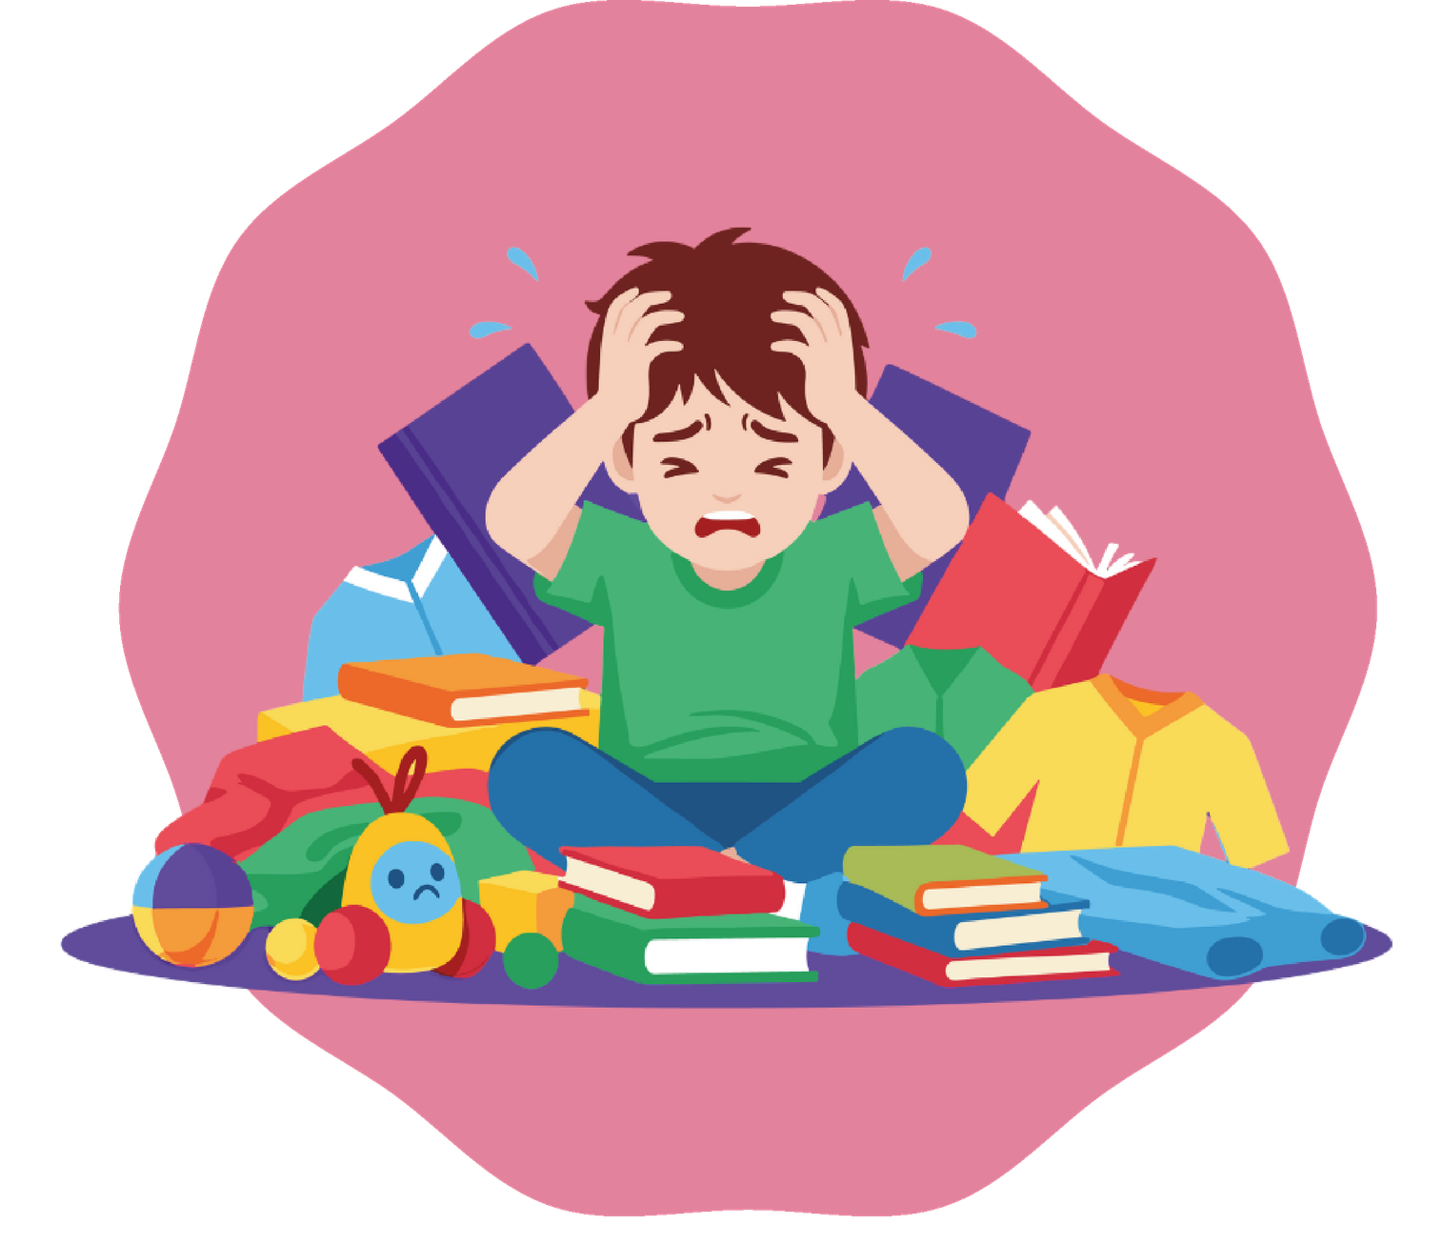
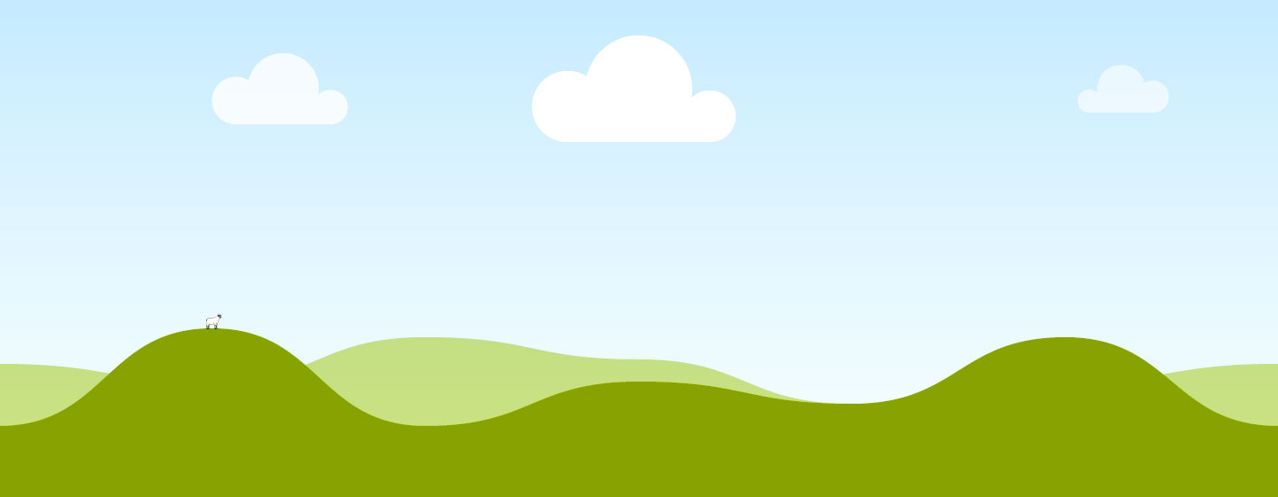
Módulo 2
Estrés y estrategias para gestionarlo
Actividades de primaria

Slide 2
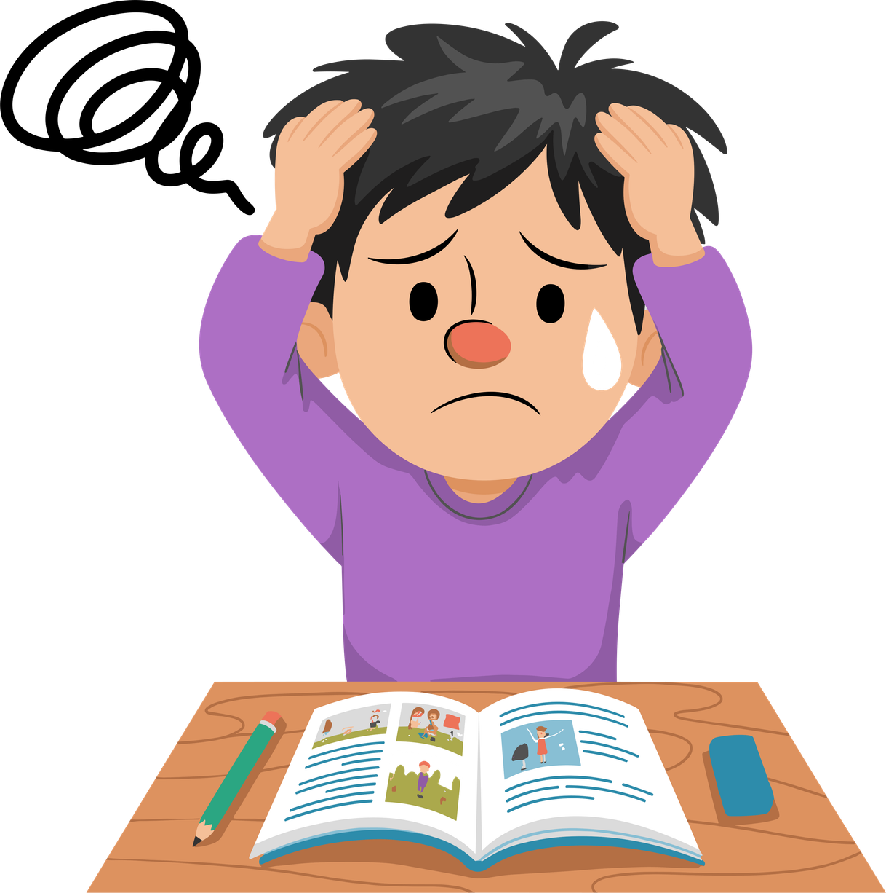
¿Por qué hablaremos de este módulo?
El estrés es una sensación común: exámenes, tareas, discusiones, cambios, responsabilidades… A veces nos activa y ayuda, pero si dura demasiado, nos bloquea.
En este módulo aprenderemos qué es, cómo funciona, y qué podemos hacer para sentirnos mejor.
¿Qué cosas os estresan más durante la semana?

Slide 3
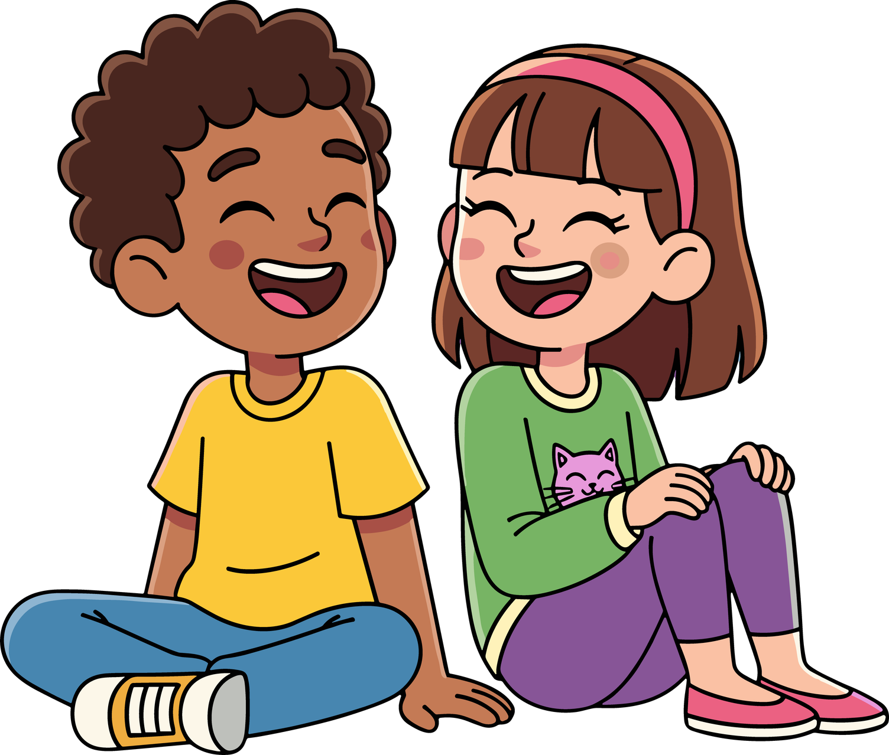
Objetivos del módulo
01
Comprender qué es el estrés y cómo funciona
02
Identificar situaciones que generan tensión
03
Reconocer señales del cuerpo y la mente
04
Conocer estrategias prácticas de autorregulación
05
Saber a quién pedir ayuda
06
Crear herramientas personales de regulación

Slide 4
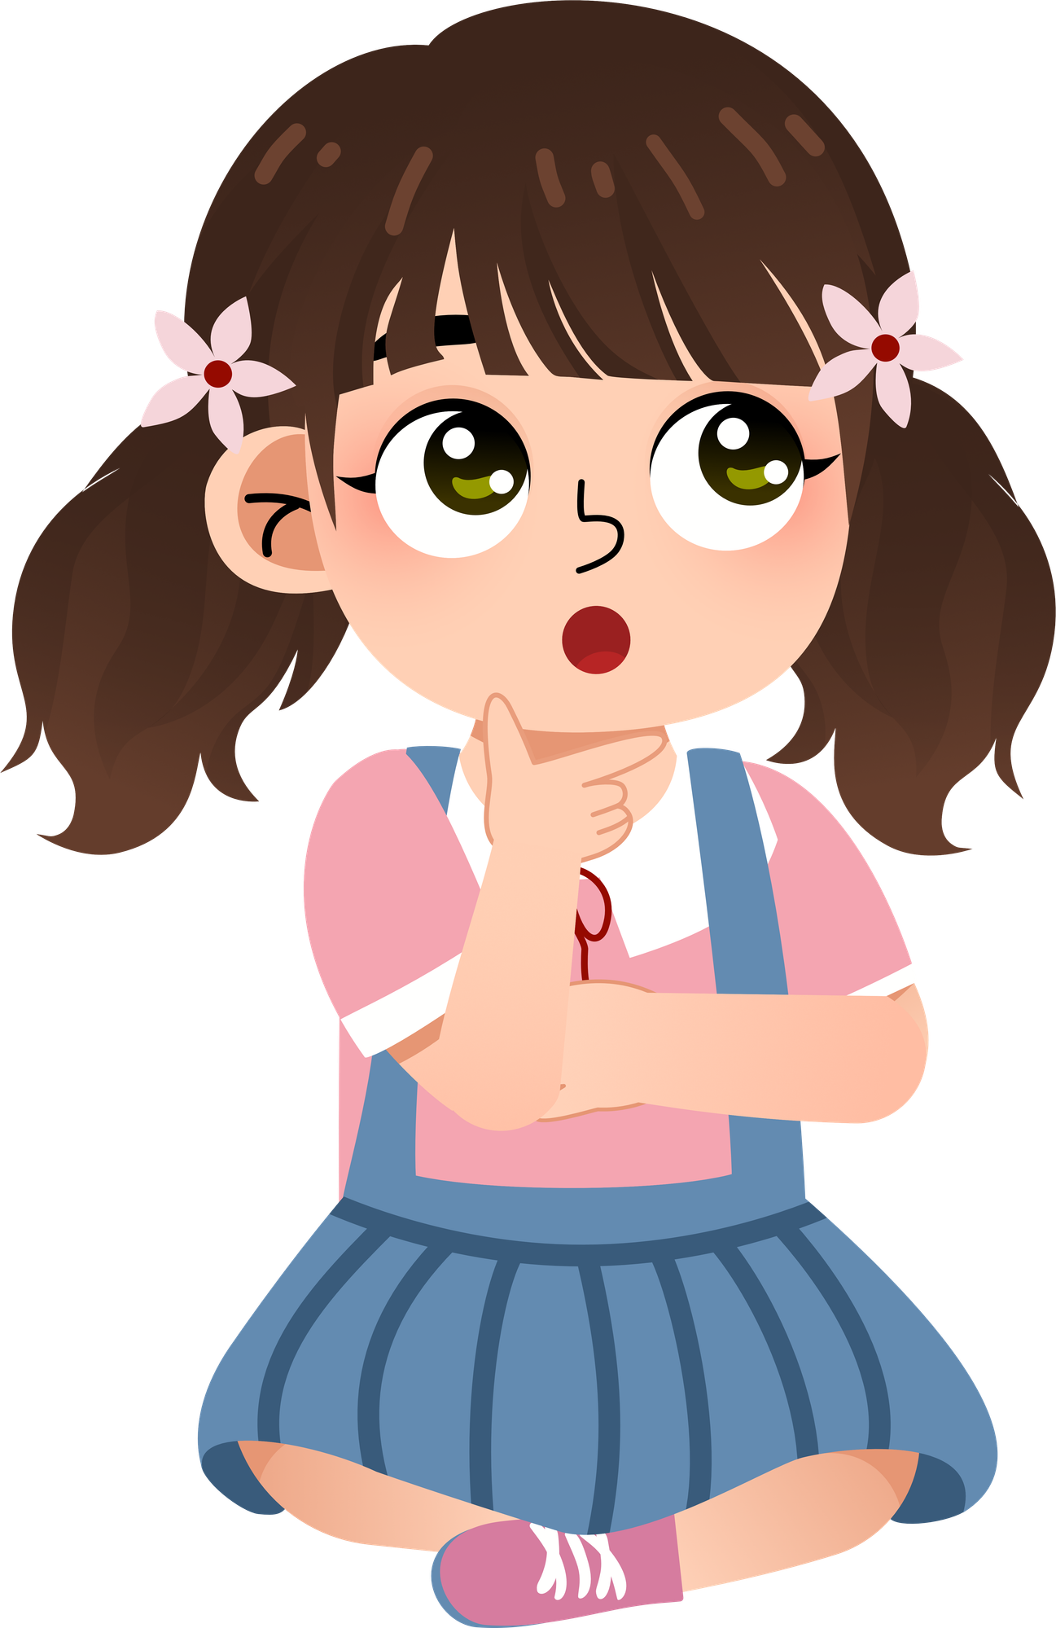
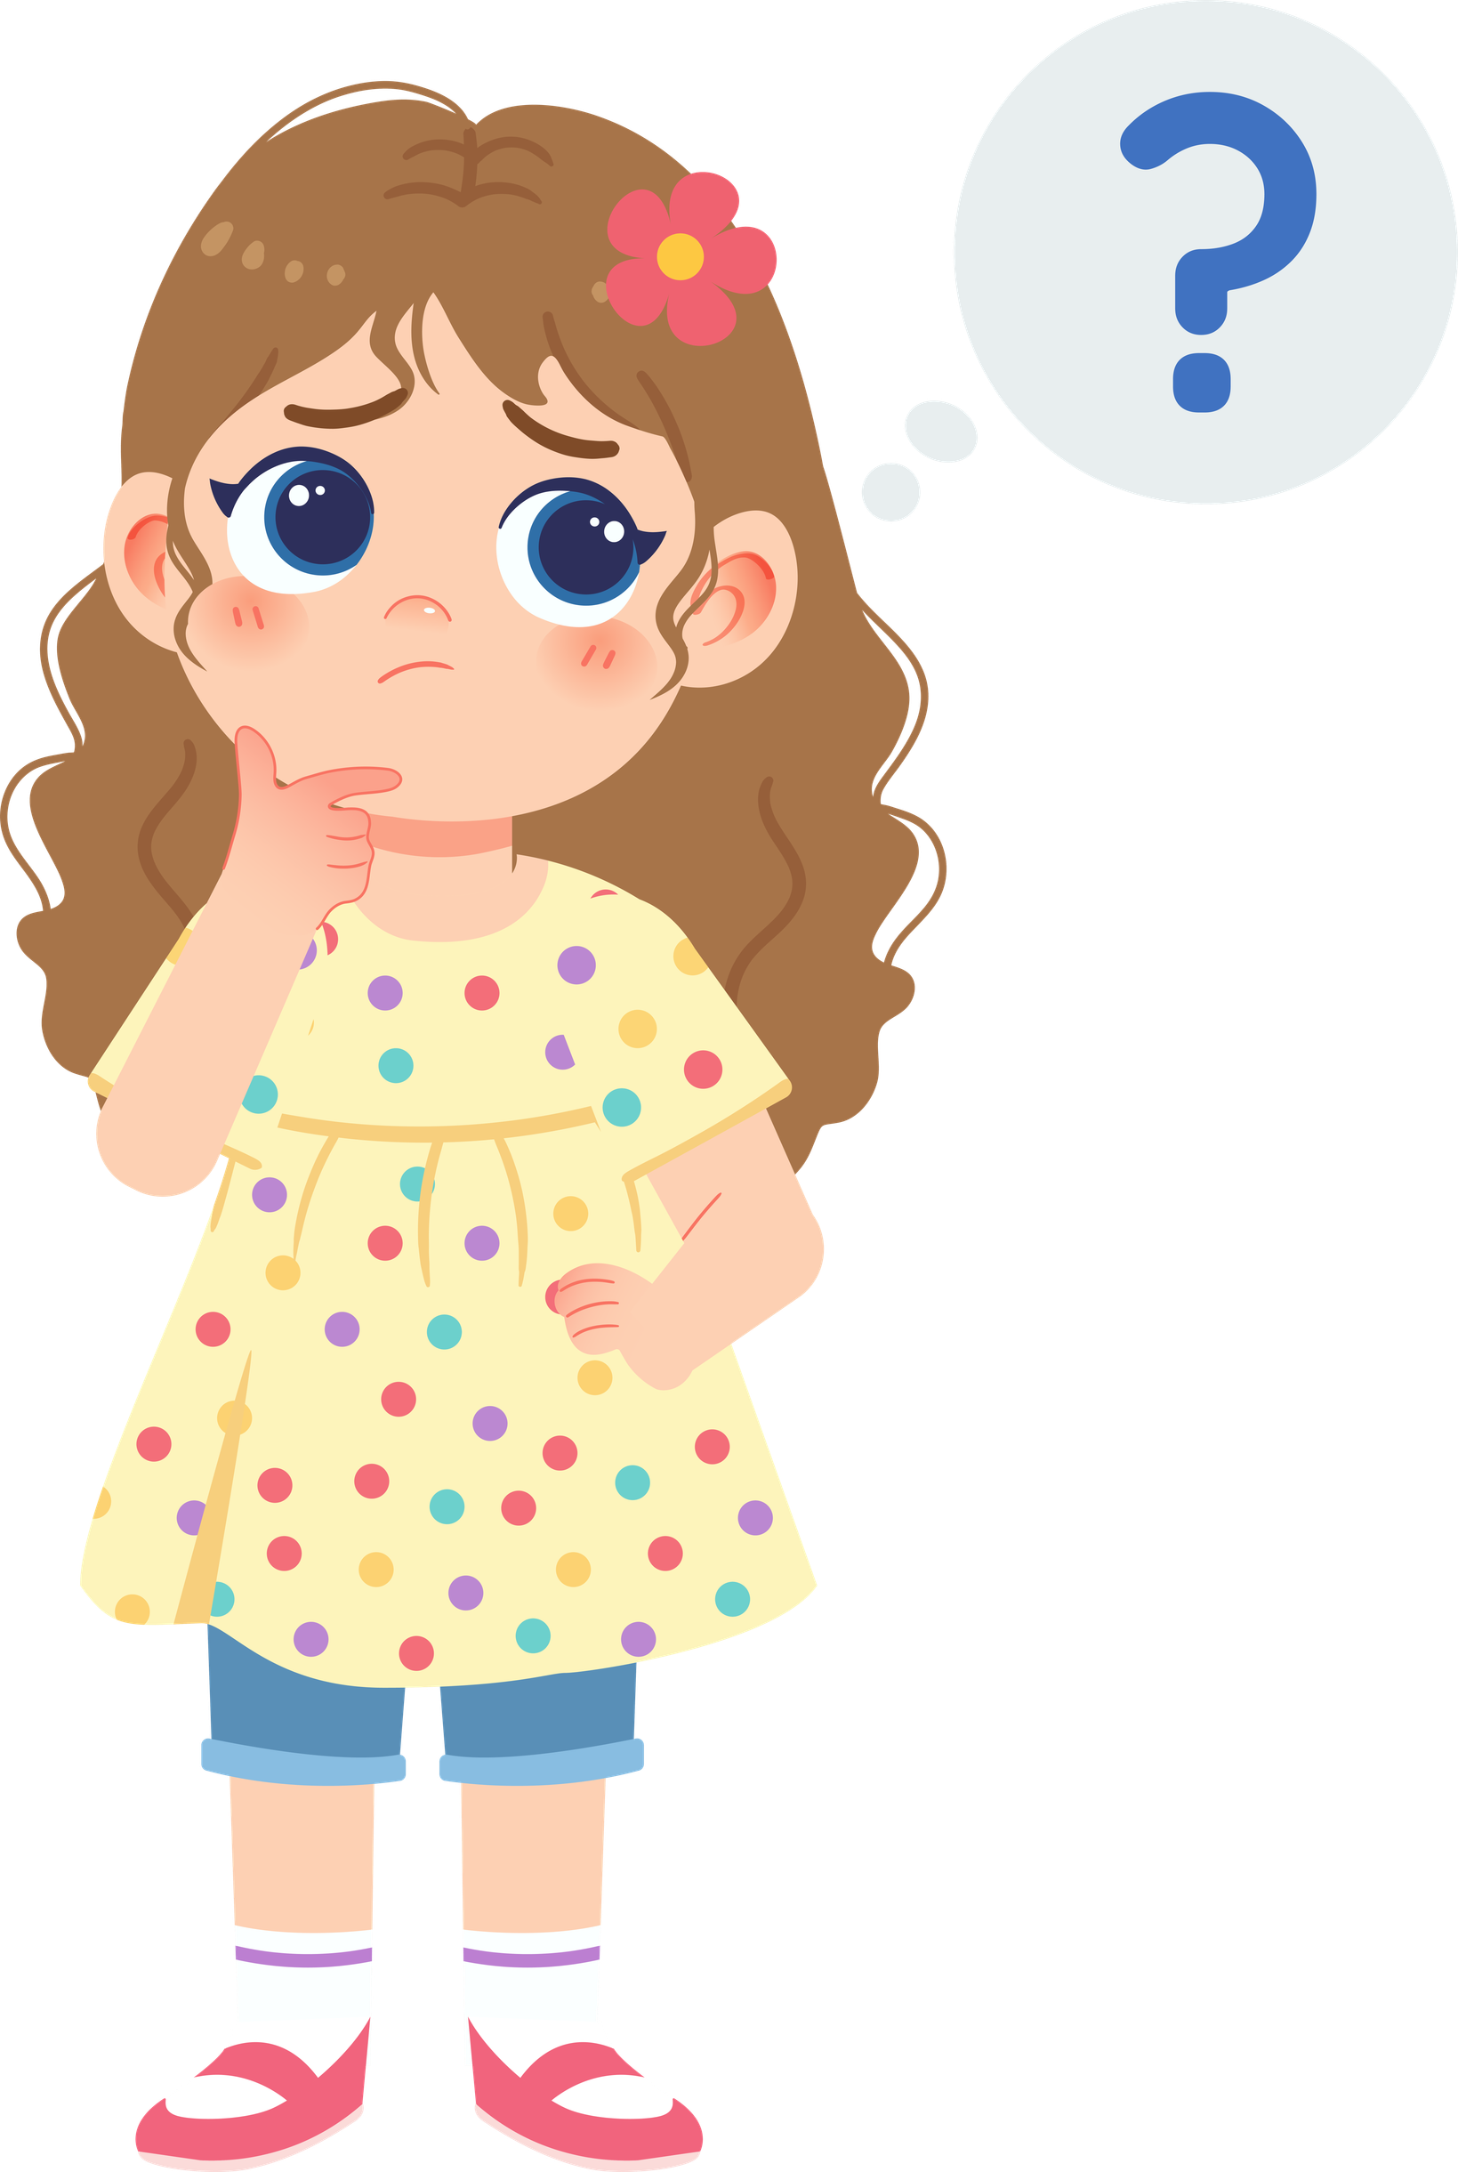
¿Qué es el estrés?
01
El estrés es una respuesta normal del cuerpo.
02
A veces nos ayuda; otras veces nos bloquea.
¿Qué es el estrés para vosotros?
¿Cómo notáis que estáis estresados?

Slide 5
Día 1. ¿Qué me estresa y cómo lo noto?
Actividad 1.1
Introducción al taller y presentación en círculo

Slide 6
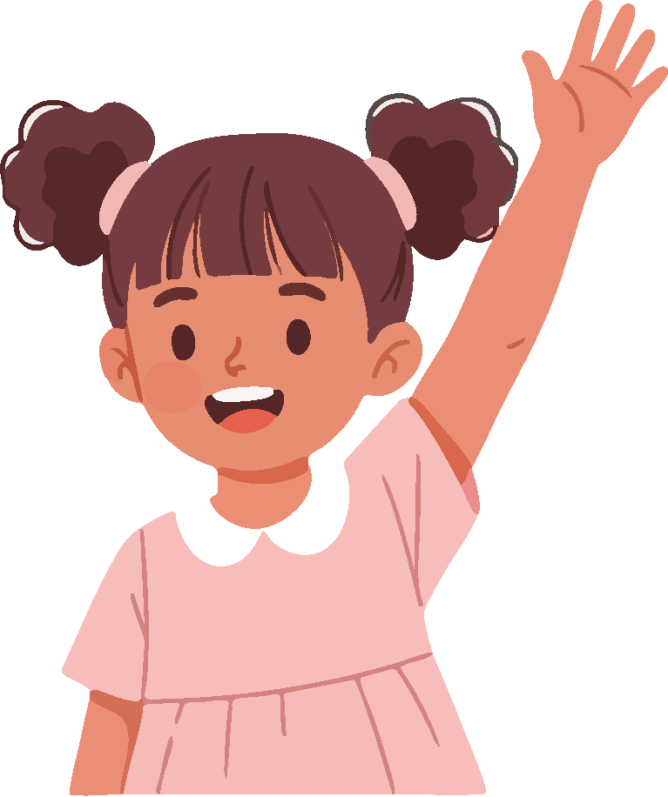
Materiales
  Sillas en círculo
  Espacio despejado
¿Qué es lo que haremos?
  Sentarnos en círculo para vernos todos.
  Presentarnos diciendo nombre + cómo nos sentimos.
  Hacer un gesto que represente la emoción.
  Comenzar a introducir el tema del estrés.

Slide 7
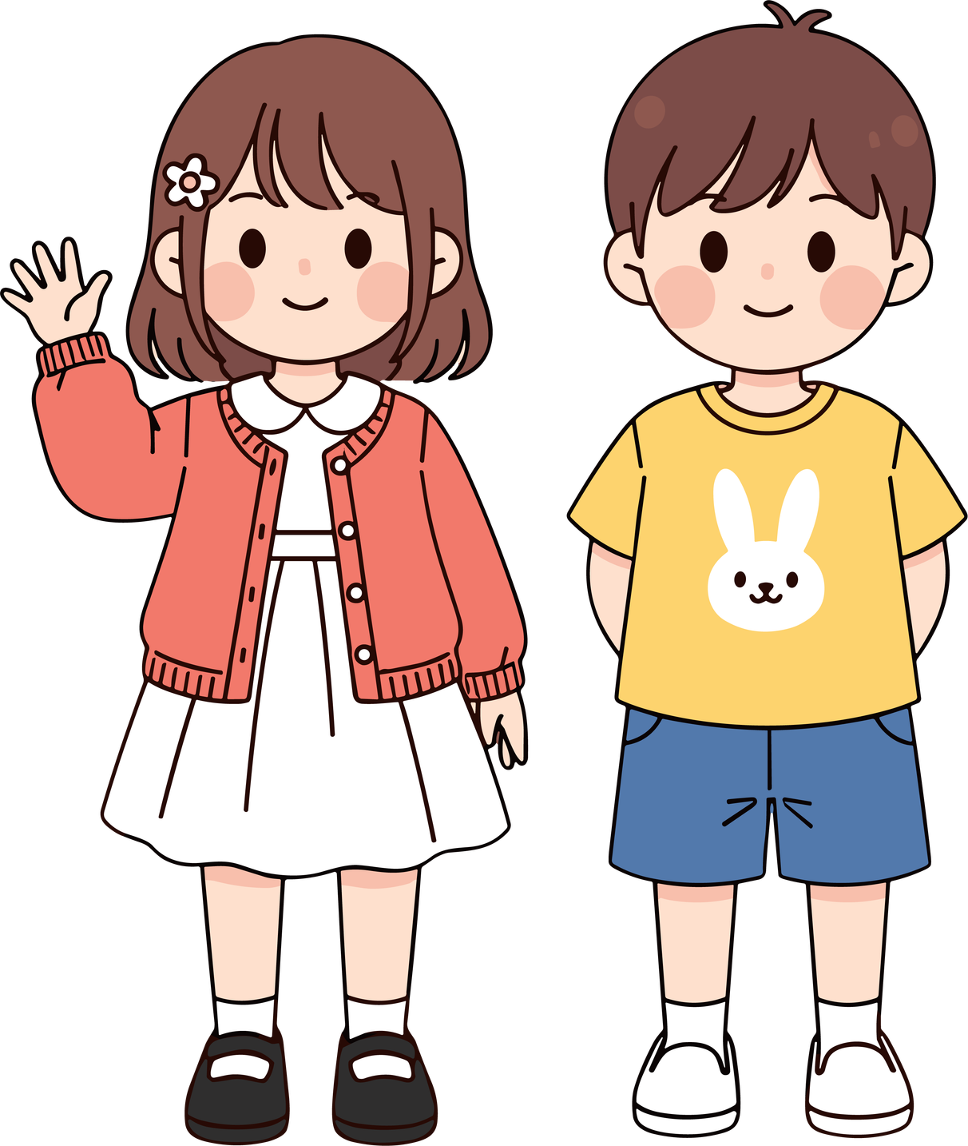
Hoy vamos a hablar sobre algo que todos hemos sentido alguna vez: el estrés.
Cualquier emoción que sintáis es válida.
“Mi nombre es ___ y hoy me siento ___.”
“Hola ___, te sientes ___.”
¿Qué emoción traes hoy al taller?
¿Creéis que las emociones cambian a lo largo del día?

Slide 8
Actividad 1.2
Monstruos emocionales

Slide 9
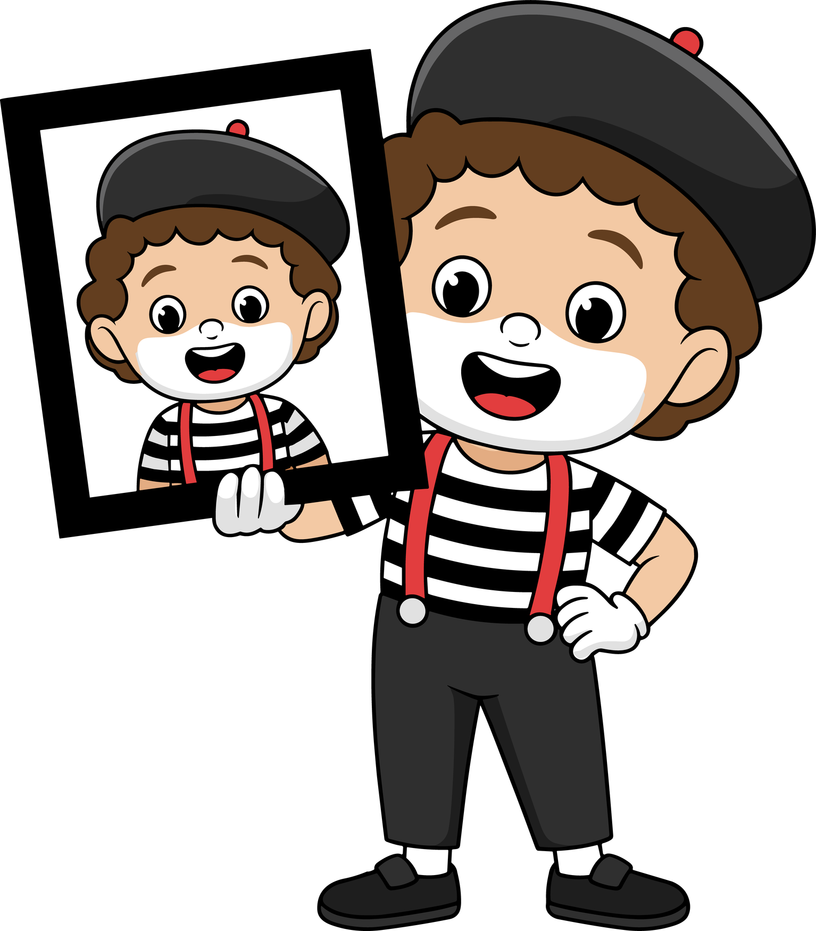
Materiales
  Tarjetas o folios (opcional)
  Rotuladores o lápices
  Pizarra para recoger ejemplos
¿Qué es lo que haremos?
  Crear o representar emociones como “monstruos emocionales”.
  Hacer gestos, movimientos o dibujos que expresen una emoción.
  Observar cómo cambian el cuerpo y la postura según el sentimiento.

Slide 10
Las emociones pueden expresarse con gestos, posturas y movimientos.
Es simbólico y muy útil para entender cómo nos sentimos.
Cada emoción tiene una forma única de aparecer en el cuerpo.
Vamos a explorar emociones

Slide 11
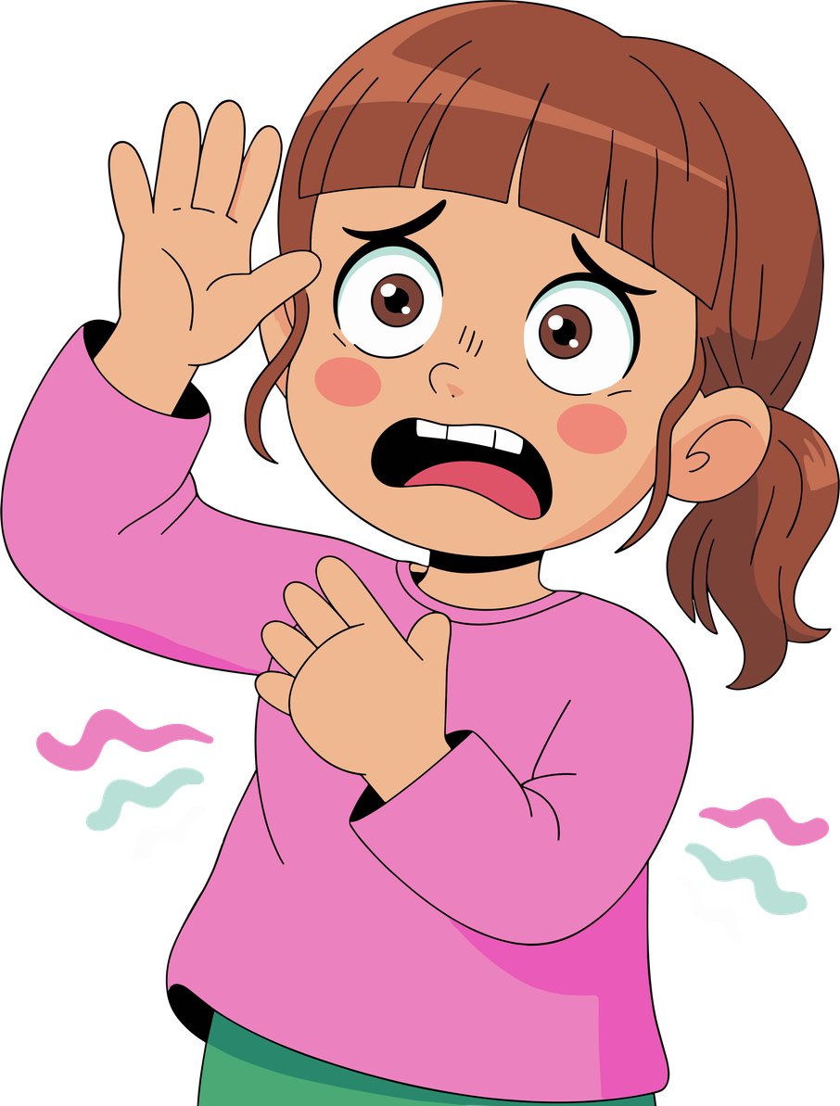
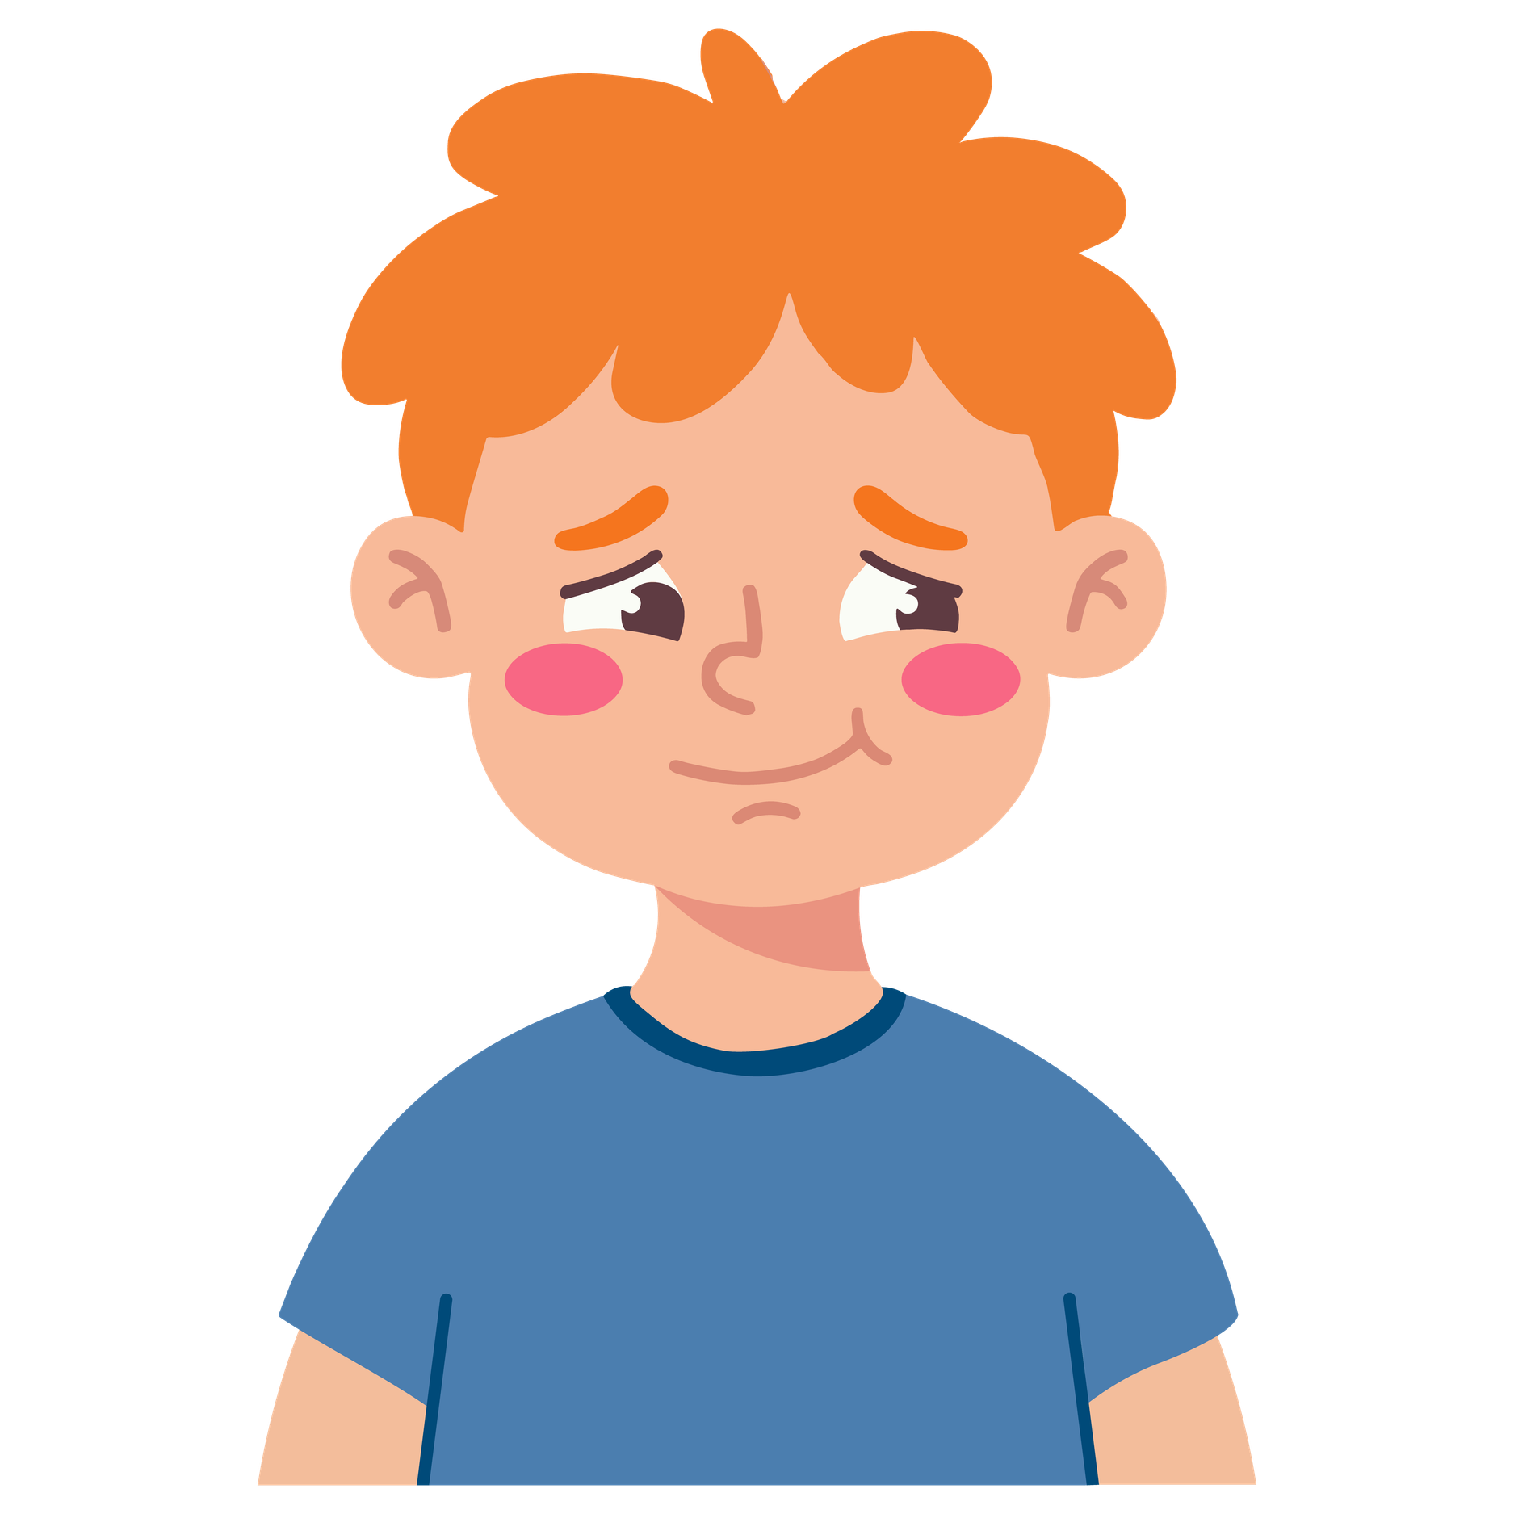
¿Cómo se nota esta emoción en el cuerpo?
¿Creéis que las emociones cambian rápido?
Miedo
Verguenza

Slide 12
¿Cómo se nota esta emoción en el cuerpo?
¿Creéis que las emociones cambian rápido?

Slide 13
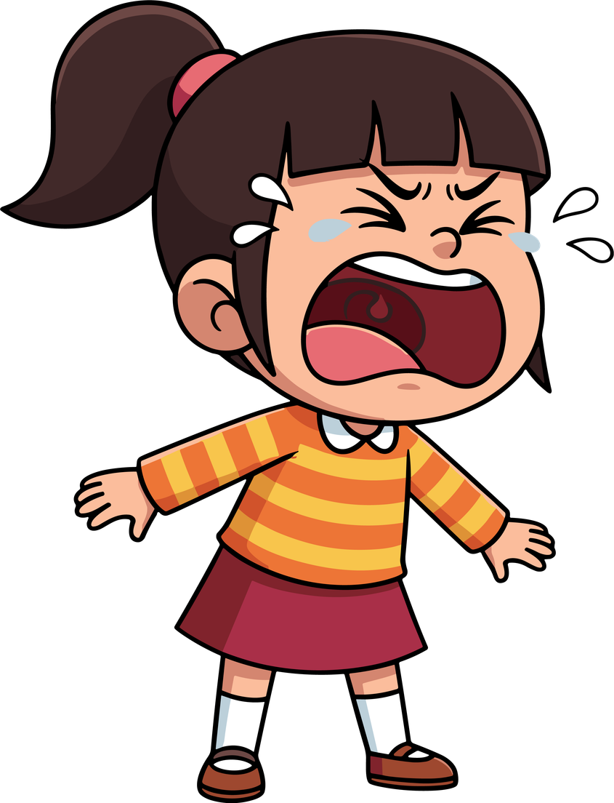
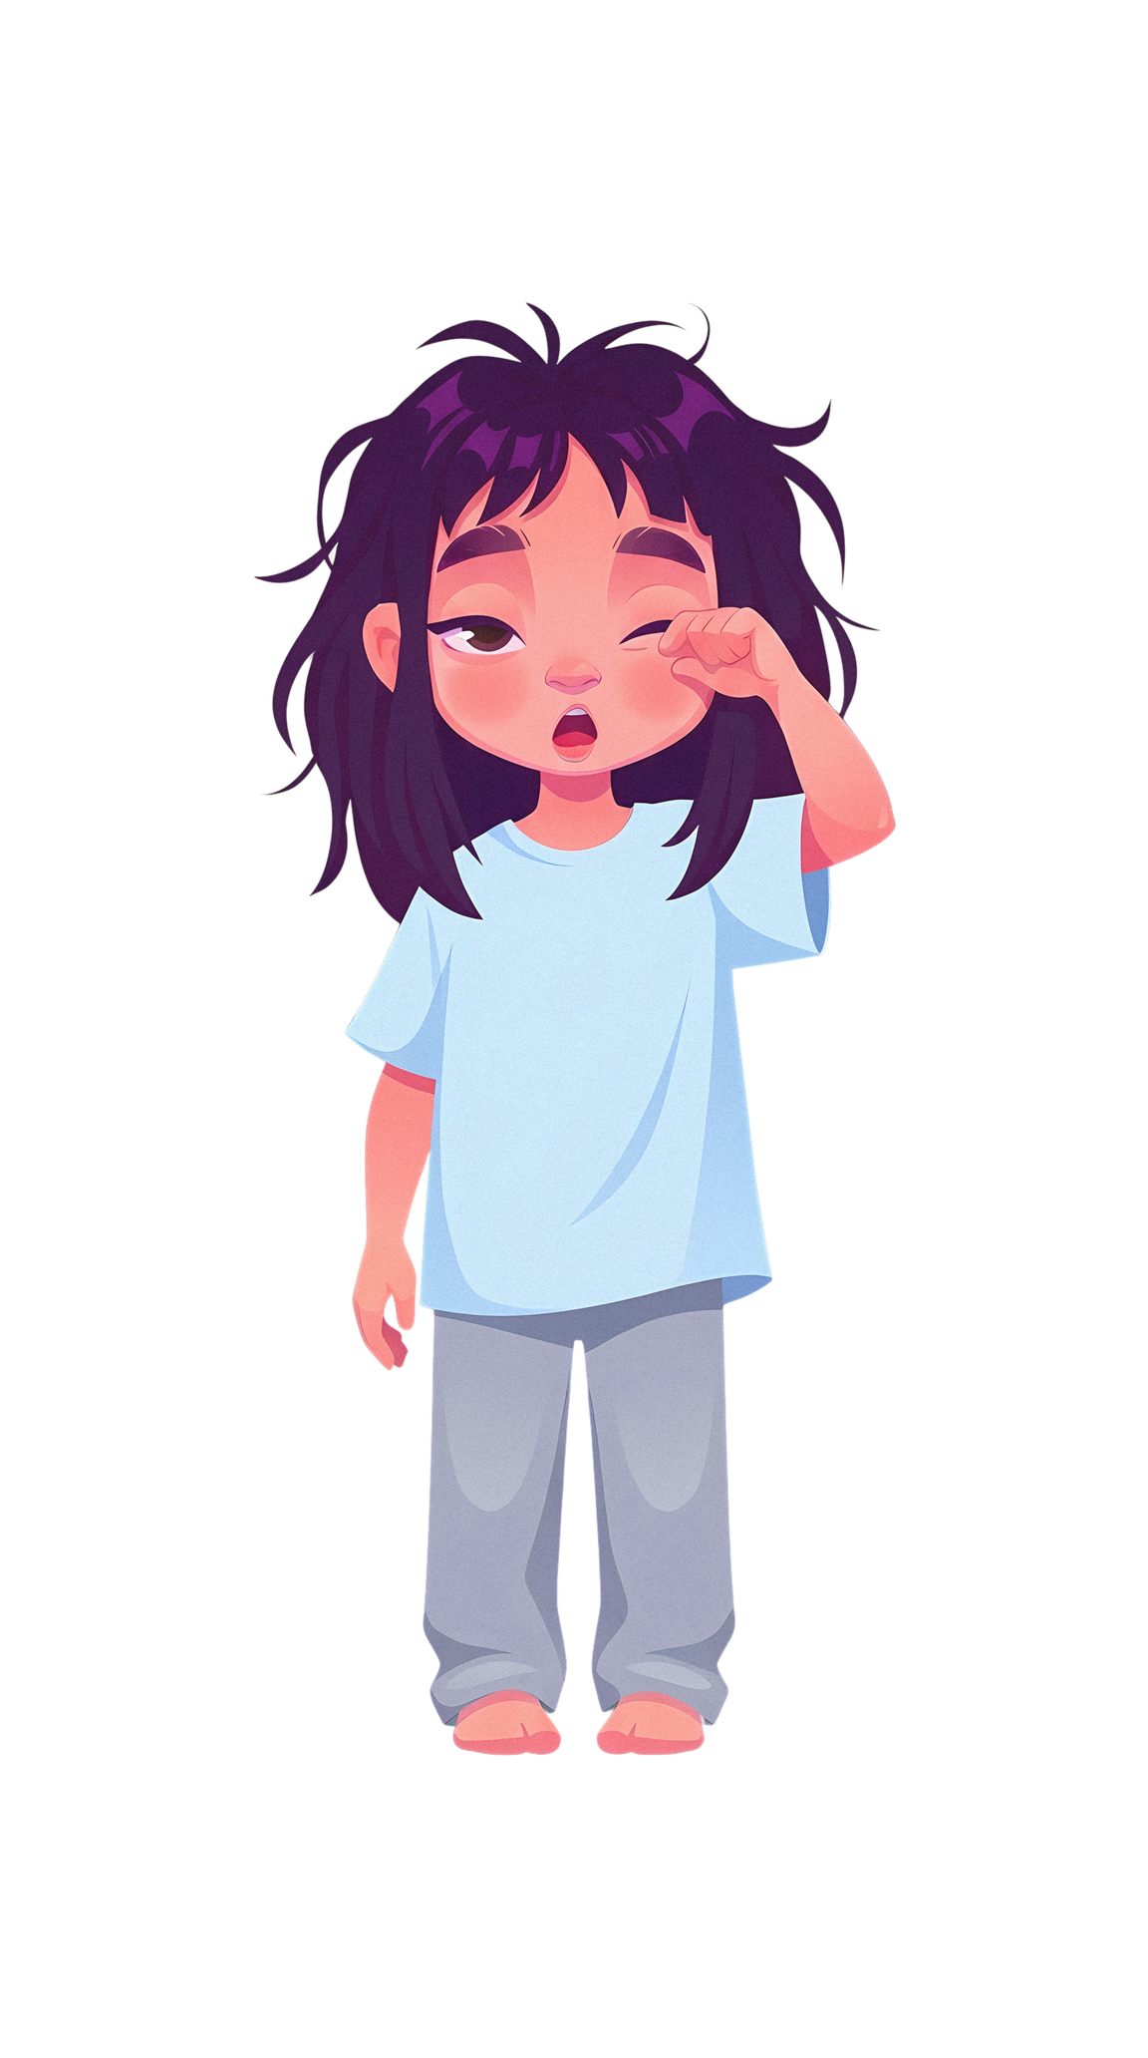
¿Cómo se nota esta emoción en el cuerpo?
¿Creéis que las emociones cambian rápido?
Enojo
Cansancio

Slide 14
¿Cómo se nota esta emoción en el cuerpo?
¿Creéis que las emociones cambian rápido?

Slide 15
Actividad 1.3
Juego “Todos aquellos que…”

Slide 16

Materiales
  Círculo de sillas (una menos que el número de participantes)
  Espacio libre para moverse
¿Qué es lo que haremos?
  Hacer un juego de movimiento para identificar emociones comunes.
  Responder cambiando de sitio cuando nos sintamos identificados.
  Observar cuántas experiencias compartimos sin hablar de casos personales.

Slide 17
Vamos a cambiar de sitio....
Todos aquellos que esta semana han sentido nervios por un examen…
Todos aquellos que a veces duermen peor cuando están preocupados…
Todos aquellos que han querido un descanso y no han podido…

Slide 18
Vamos a cambiar de sitio....
Todos aquellos que han estado enfadados por algo que les salió mal…
Todos aquellos que han sentido presión por terminar tareas…

Slide 19
¿Os habéis dado cuenta de lo mucho que coincidimos?
¿Qué os sorprende del juego?

Slide 20
Actividad 1.4
“Head Picture” - ¿Qué me estresa?

Slide 21
Materiales
  Cartulina grande
  Rotuladores
  Dibujo de una cabeza (o hacerlo en directo)
No vamos a hablar de historias personales; solo de situaciones generales que muchos viven. Todas las ideas son bienvenidas: no hay respuestas buenas o malas.
¿Qué es lo que haremos?
  Dibujar un gran “cerebro/cabeza” en un póster.
  Llenarlo con situaciones que generan estrés.
  Construir un mapa visual del estrés general del grupo.

Slide 22
¿Qué cosas suelen estresar a los niños de vuestra edad?
Estudios
Problemas con amigos
Exámenes
Ruidos o ambientes muy cargados
Discusiones
Falta de descanso

Slide 23
¿Cuántas de estas os pasan también a vosotros?
Estudios
Problemas con amigos
Exámenes
Ruidos o ambientes muy cargados
Discusiones
Falta de descanso

Slide 24
Actividad 1.5
“Body Picture” — ¿Cómo noto el estrés en
mi cuerpo?

Slide 25
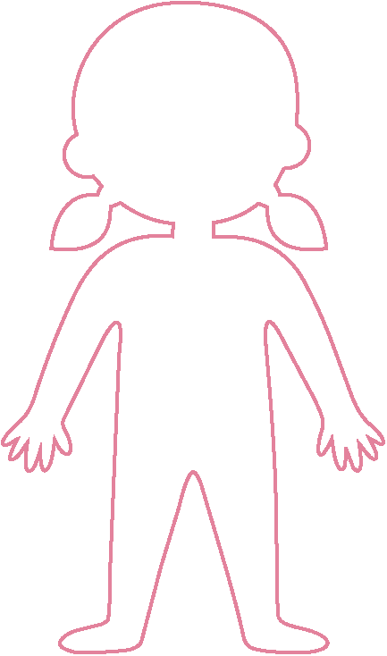
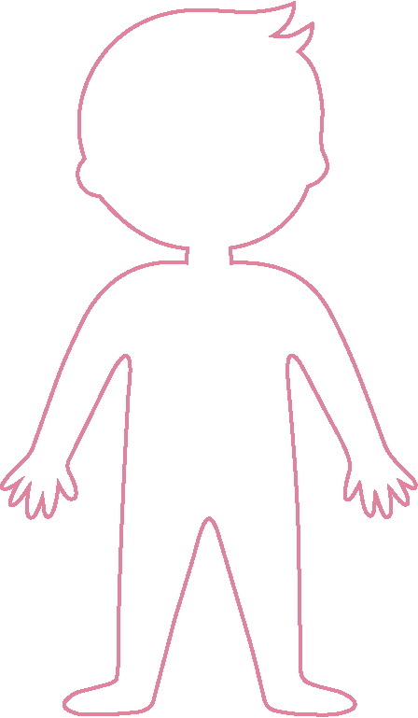
Materiales
  Silueta grande
  Rotuladores
  Post-its (opcional)
¿Qué es lo que haremos?
  Señalar en una silueta las zonas donde sentimos el estrés.
  Nombrar sensaciones corporales: tensión, dolor, calor, respiración…

Slide 26
¿Qué notas en tu cuerpo cuando te estresas?
dolor de cabeza
nudo en la garganta
corazón acelerado
dolor de estómago
manos frías / sudorosas

Slide 27
¿Cuáles son las señales más comunes en la clase?
dolor de cabeza
nudo en la garganta
corazón acelerado
dolor de estómago
manos frías / sudorosas
El cuerpo habla. A veces lo nota antes que la mente. Todas las señales son válidas; cada cuerpo es distinto.

Slide 28
Actividad 1.6
Conceptos clave del estrés

Slide 29
Situaciones estresantes
Materiales
  Tarjetas con los tres conceptos
  Pizarra o suelo para colocarlas
Reacción al estrés
¿Qué es lo que haremos?
  Explorar 3 ideas base:
    Situaciones que estresan
    Reacciones del cuerpo
    Cosas que ayudan (stress killers)
Cosas que ayudan
El estrés no siempre es malo: a veces nos ayuda a reaccionar. A cada uno nos estresan cosas diferentes.

Slide 30
Situaciones estresantes
Reacción al estrés
Cosas que ayudan
¿Qué os estresa a vosotros?
¿Qué notas en tu cuerpo cuando algo te preocupa?
¿Qué cosas suelen ayudaros?
  Un examen sorpresa.
  Tener demasiados deberes.
  Discutir con un amigo o amiga.
  Hablar delante de la clase.
  Sentir presión por sacar buenas notas.
  Cambiar de colegio o de profesor.
  No entender una tarea.
  Dolor de barriga o de cabeza.
  Ponerse nervioso o inquieto.
  Enfadarse fácilmente.
  Quedarse en blanco en un examen.
  Dificultad para concentrarse.
  Querer evitar la situación.
  Respirar profundo varias veces.
  Hablar con un amigo, profe o familiar.
  Tomar un pequeño descanso.
  Organizar las tareas paso a paso.
  Hacer ejercicio o moverse.
  Pensar: “Puedo intentarlo poco a poco”.

Slide 31
Actividad 1.8
El modelo del “tanque emocional”

Slide 32
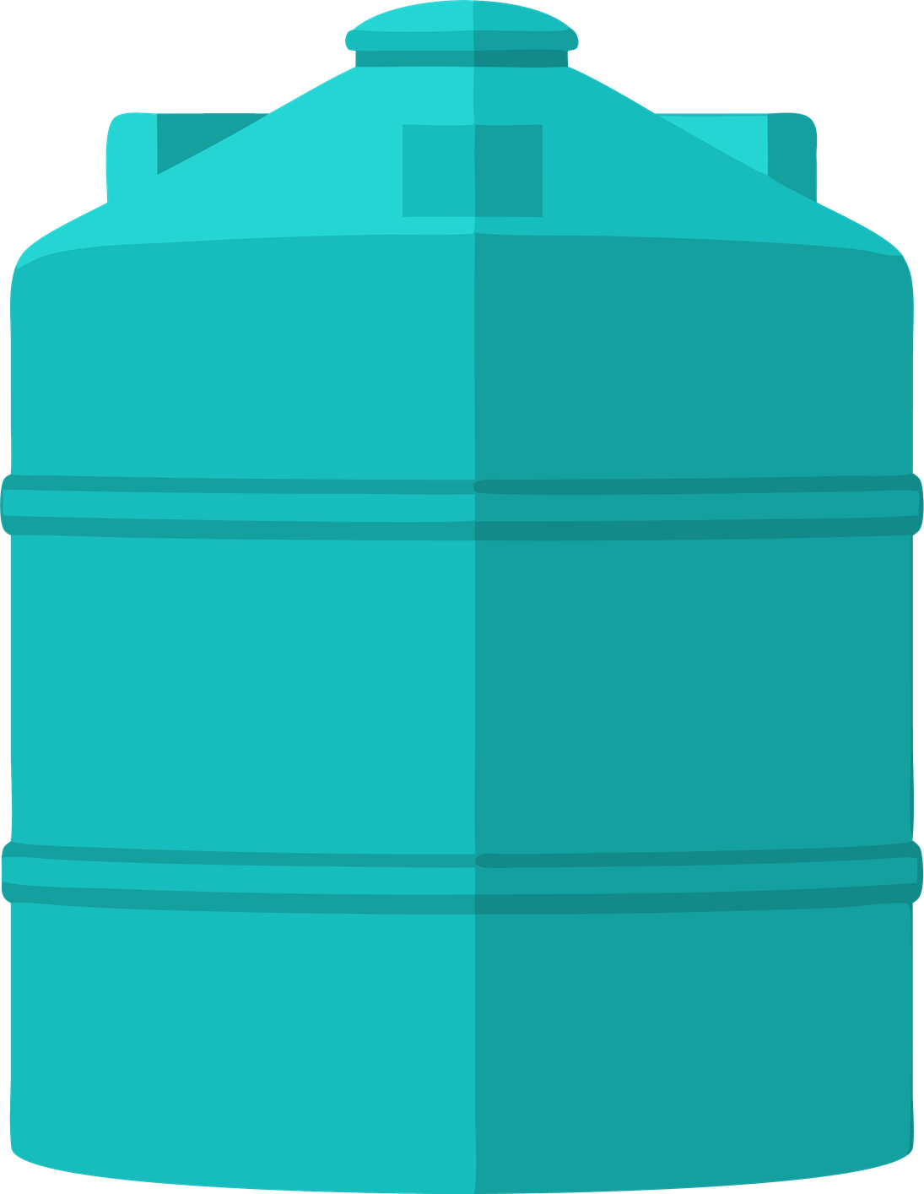
Materiales
  Cartulina o pizarra
  Rotuladores
¿Qué es lo que haremos?
  Dibujar un tanque grande.
  Escribir lo que lo llena y lo que lo vacía.

Slide 33
¿Qué llena vuestro tanque?
Lo que te llena, te da energía.
Amigos
Jugar
Música
Apoyo
Naturaleza
Familia
Tiempo libre
Dormir bien
Sentirse comprendido
Reír

Slide 34
¿Qué lo vacía?
Lo que te vacía, consume tu bienestar.
Discusiones con amigos
Cansancio
Presión académica
Demasiadas tareas
Cambios repentinos
Malas notas
Peleas
Preocupaciones familiares
Sentirse solo

Slide 35
Actividad 1.9
“Pizza Massage” — Estrategia corporal para reducir el estrés

Slide 36
Materiales
  Sillas por parejas
  Música suave (opcional)
  Pelotitas o rodillos (opcional)
¿Qué es lo que haremos?
  Realizar un masaje por parejas siguiendo metáforas de hacer una pizza.
  Aprender a relajar el cuerpo desde el contacto respetuoso.
El masaje debe ser suave y respetar el espacio del compañero.
Si no te apetece recibir contacto, puedes hacer automasaje.

Slide 37
01
Imagina d que la espalda es la base de una pizza. Primero ‘limpiamos la mesa’, haciendo movimientos suaves con las manos.
02
Con las yemas de los dedos, simulamos espolvorear harina para que la masa no se pegue.
03
Hacemos pequeños movimientos circulares o de presión suave, como si estuviéramos amasando.
04
Deslizamos las manos hacia afuera, desde el centro hacia los lados, como si estiráramos la pizza.
05
Añadimos ingredientes:
  Tomate: golpecitos suaves con los puños cerrados.
  Salami: presionar suavemente con la mano plana.
  Pimiento: líneas cortas con un dedo.
  Champiñones: presiones suaves con el pulgar.
  Cebolla: círculos con los dedos.
  Queso: toques muy ligeros con la punta de los dedos.

Slide 38
Paso 1
Paso 2
Paso 3
Poner la pizza en el
horno
Calentar la pizza
Sacar la pizza del
horno
Deslizamos lentamente
las manos
desde abajo hacia
arriba, como si
colocáramos la pizza
en el horno.
Frotamos nuestras
manos para calentarlas
y las apoyamos
suavemente en los
hombros o parte alta
de la espalda
(evitando columna).
Deslizamos la mano
suavemente hacia
abajo para terminar.

Slide 39
¿Qué parte del masaje te ha relajado más?
¿Qué has sentido antes y después?

Slide 40
Actividad 1.10
Viaje guiado a tu “Lugar Interior de Poder”

Slide 41
Materiales
  Música suave (opcional)
  Ambiente silencioso
¿Qué es lo que haremos?
  Guiar una visualización hacia un espacio personal seguro y calmante.

Slide 42

Vamos a buscar un lugar donde os sintáis completamente bien. Puede ser un lugar real que conozcáis, como un bosque, una casa, una playa, vuestra habitación… O puede ser un lugar imaginario, inventado por vosotros. Imaginad que estáis viajando hacia ese lugar. Podéis llegar caminando, volando, en un tren, en una barca… lo que queráis.
Cuando lleguéis, mirad alrededor:
  ¿Qué veis?
  ¿Qué colores hay?
  ¿Hay luz, sombra, sol, nubes…?
Escuchad:
  ¿Qué sonidos hay en vuestro lugar?
  ¿Hay silencio?
  ¿Hay agua, viento, música…?
Notad la temperatura:
  ¿Es cálida, fresca, suave…?

Slide 43
Pensad qué cosas os hacen sentir bien ahí. Puede ser una sensación, un objeto, un paisaje, un olor… Todo lo que os ayude a sentiros seguros y tranquilos.
Este lugar es solo vuestro. Nadie puede entrar sin vuestro permiso. Aquí podéis descansar, pensar, respirar… o simplemente estar.
¿Cómo te sientes ahora?
¿Qué parte de la visualización te ha calmado más?

Slide 44
Actividad 1.11
Cierre del Día 1

Slide 45
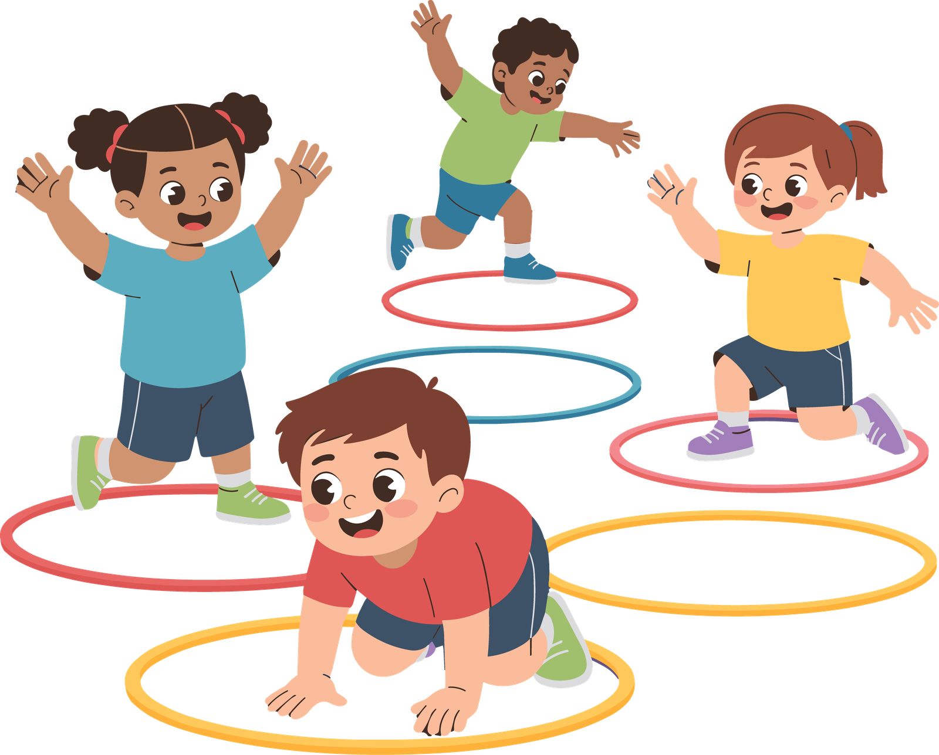
¿Qué es lo que haremos?
  Recapitular aprendizajes del día.
  Cerrar con una sensación de calma.

Slide 46
Hoy descubrimos qué nos estresa, cómo lo siente el cuerpo y cómo relajarnos.
Recuerda: Todas las emociones son válidas.
¿Qué te resultó más útil hoy?

Slide 47
Día 2. ¿Qué puedo hacer y quién me ayuda?
Actividad 2.1
Bienvenida y recordatorio del Día 1

Slide 48
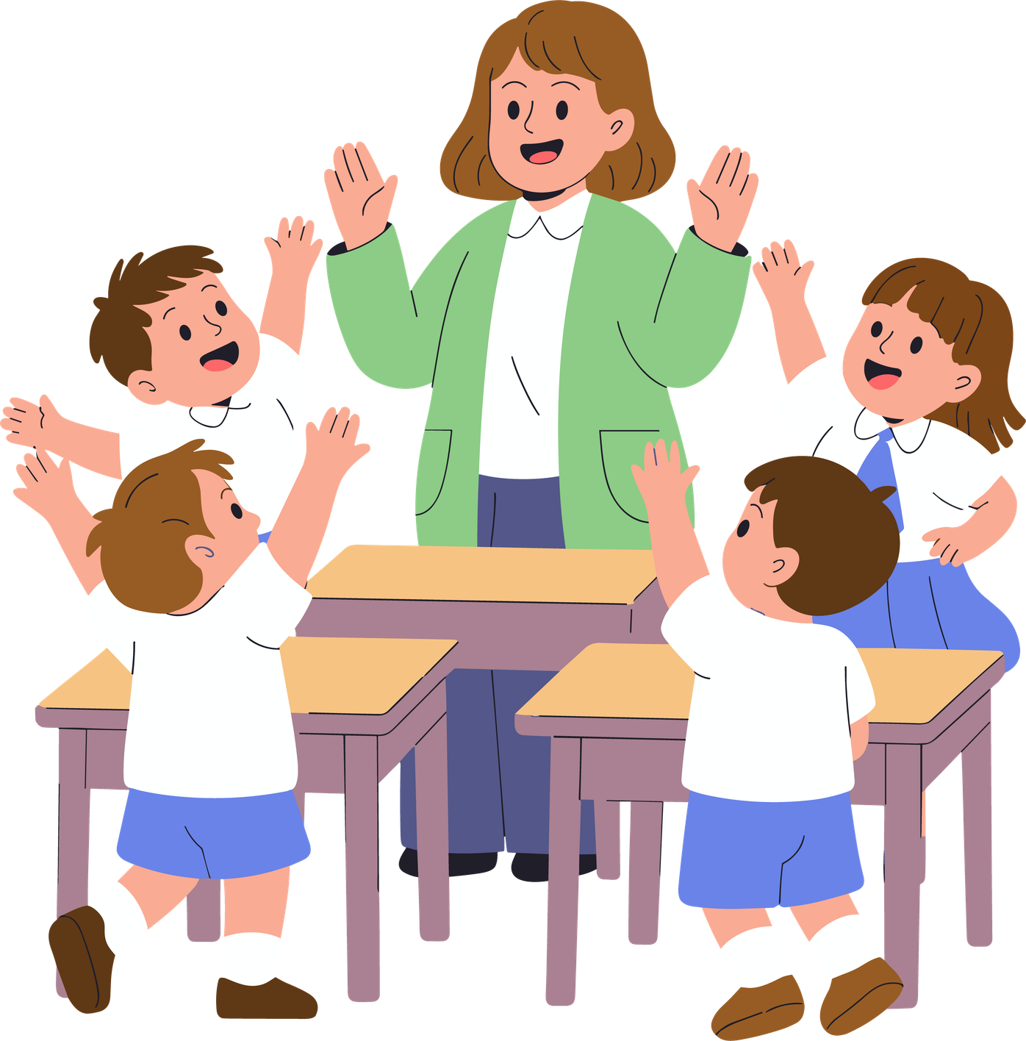
Materiales
  Círculo de sillas
  Pizarra (opcional)
  Póster del Día 1 visible (opcional)
¿Qué es lo que haremos?
  Volver al círculo inicial.
  Hacer un recordatorio rápido del día anterior.
  Reconectar con el tema del estrés.
  Preparar la energía para el trabajo del Día 2.

Slide 49
¿Qué recordáis del taller anterior?
Vimos qué nos estresa, cómo lo nota el cuerpo y qué podemos hacer para relajarnos.
Hoy aprenderemos más herramientas para manejar el estrés.
Cada uno aprende a su ritmo; no hay respuestas incorrectas.

Slide 50
¿Qué cosas os estresan más durante la semana?
¿Qué señales os da vuestro cuerpo cuando empieza el estrés?
¿Os acordáis del tanque emocional?

Slide 51
Actividad 2.2
“Levantar pesas” — El peso del estrés

Slide 52
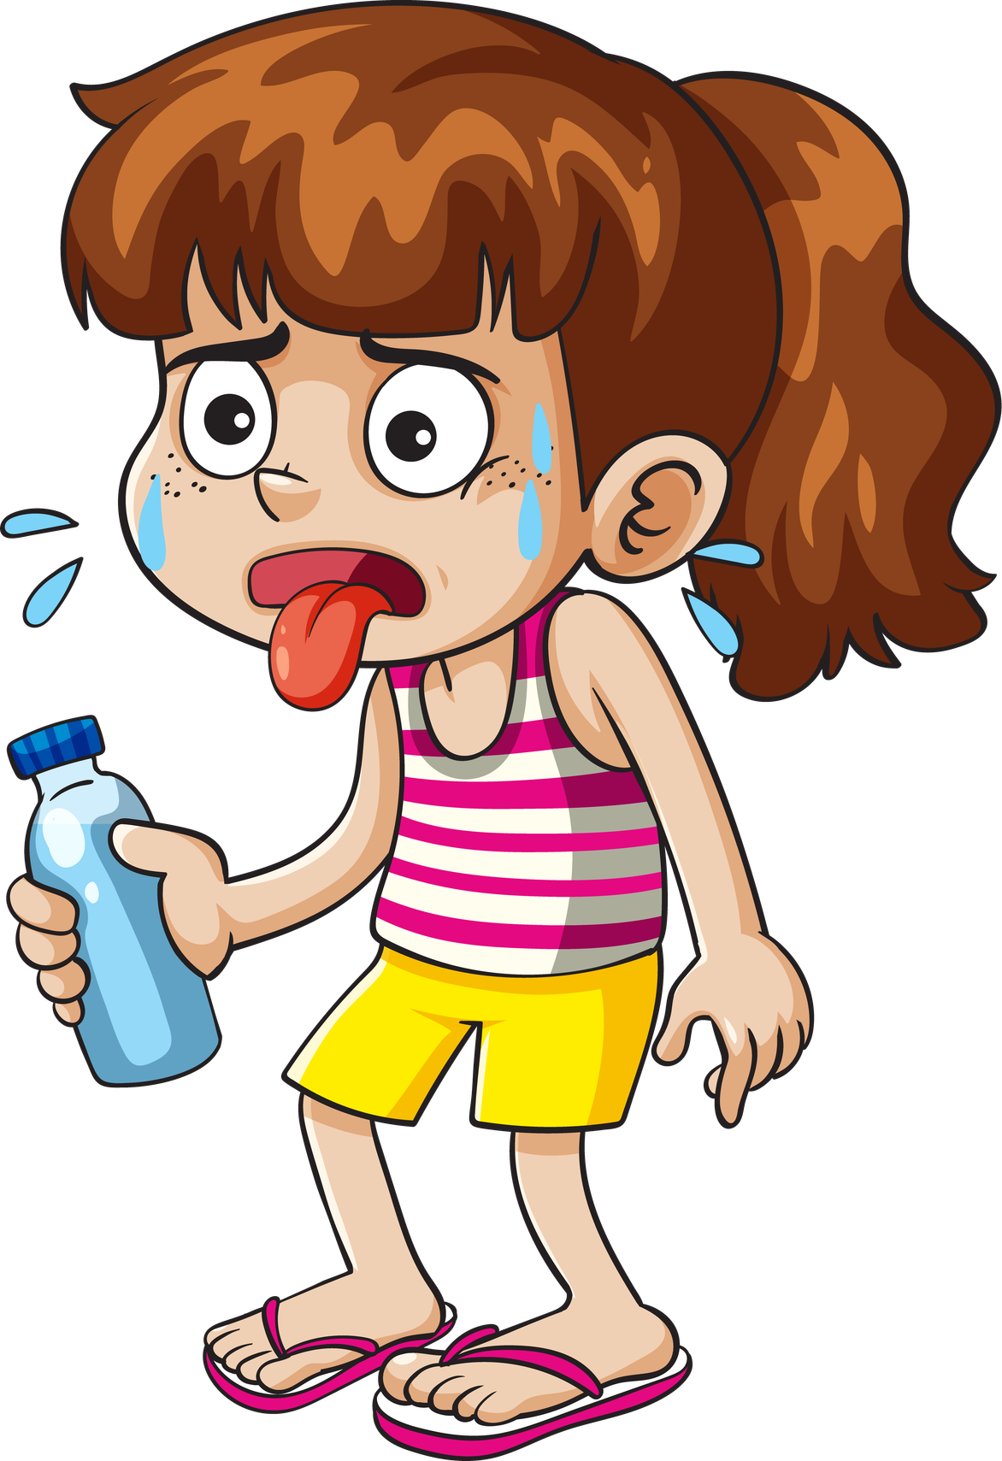
Materiales
  Botellas pequeñas de agua (una por alumno)
  Espacio para estirar brazos sin riesgo
¿Qué es lo que haremos?
  Sostener un pequeño peso con el brazo extendido.
  Sentir cómo cambia la sensación con el paso del tiempo.
  Conectar el cansancio del brazo con el estrés acumulado.
  Comprender que el estrés se vuelve pesado cuando se sostiene demasiado.

Slide 53
Va ver qué pasa si lo sostenemos un rato…
El peso no cambia, pero vuestro esfuerzo sí.
El estrés funciona igual: si lo sostienes mucho tiempo, pesa más.
No tienes por qué sostenerlo solo. Puedes soltarlo.
¿Cómo se siente vuestro brazo ahora comparado con hace un minuto?

Slide 54
¿Qué cosas en vuestra vida podrían parecerse a este peso mantenido?
¿Qué ayuda os permitiría ‘soltar’ ese peso?

Slide 55
Actividad 2.3
Estrategias para gestionar el estrés

Slide 56
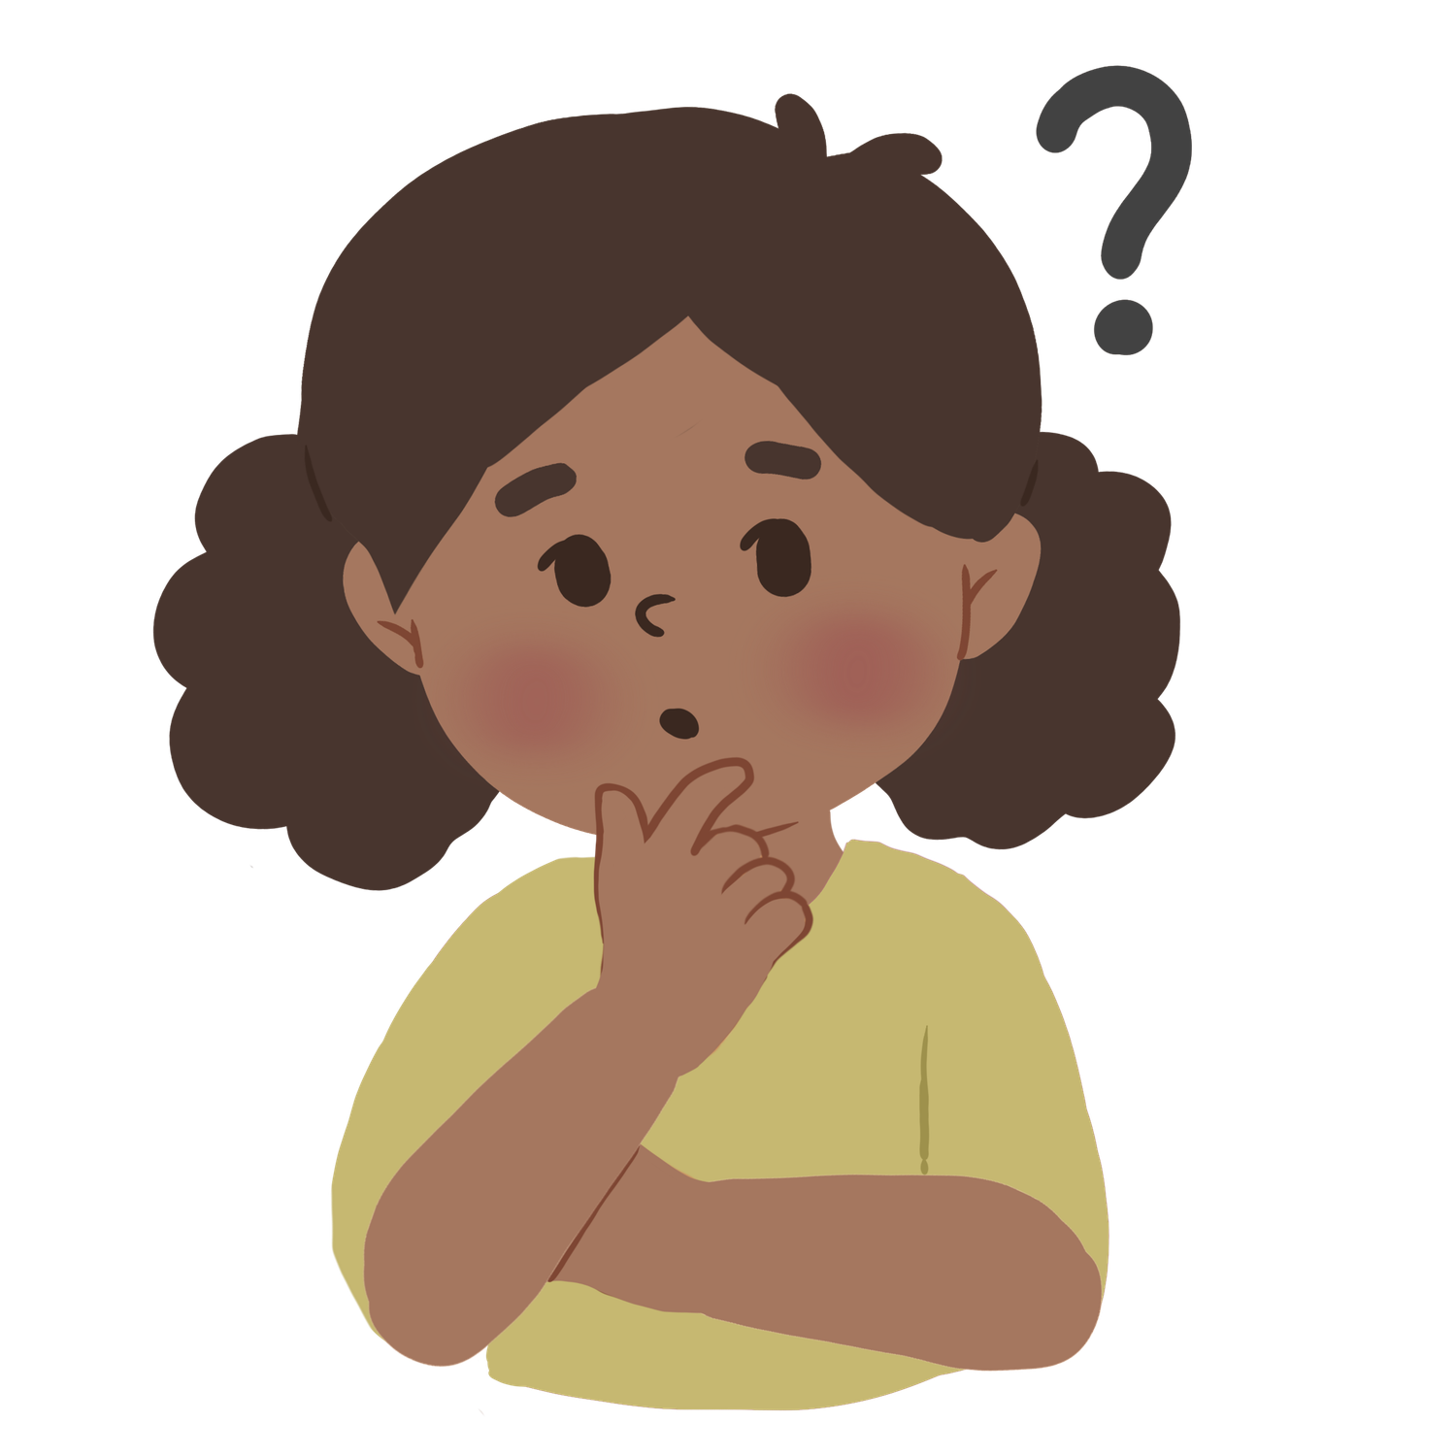
¿Cómo suelto el peso del estrés?
Materiales
  Tarjetas del Método de los 3 dedos
  Coping Skills Cards
  Helper Cards
  Tarjeta “¿Qué me conviene?”
  Pizarra
  Rotuladore
¿Qué es lo que haremos?
  Explorar herramientas prácticas para soltar el estrés
  Crear una pequeña guía mental para resolver situaciones difíciles.
  Identificar estrategias que funcionan para cada uno.

Slide 57
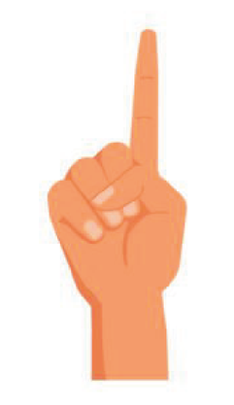
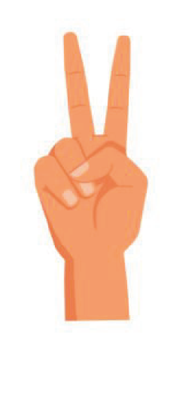

Método de los 3 dedos
Dedo 1 — STOP: ¿Cuál es el problema?
Dedo 2 — SOLUCIONES: ¿Qué puedo hacer?
Dedo 3 — PRUEBA: ¿Funcionó?
Primero paro y me pregunto:
Pienso en varias opciones. Aunque
parezcan pequeñas, todas cuentan.
Elijo una opción, la pruebo y me pregunto si me ayudó.
  ¿Qué está pasando?
  ¿Qué me preocupa?
Ejemplos:
  Tengo examen mañana.
  Me discutí con un amigo.
  Tengo demasiadas tareas.
Ejemplos:
  Preguntar dudas al profe
  Pedir ayuda a un compañero
  Hacer un plan
  Dividir la tarea en partes
Si no funciona:
• “Busco otra opción. No pasa nada por necesitar más de un intento.”

Slide 58
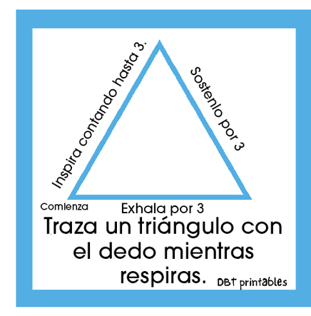
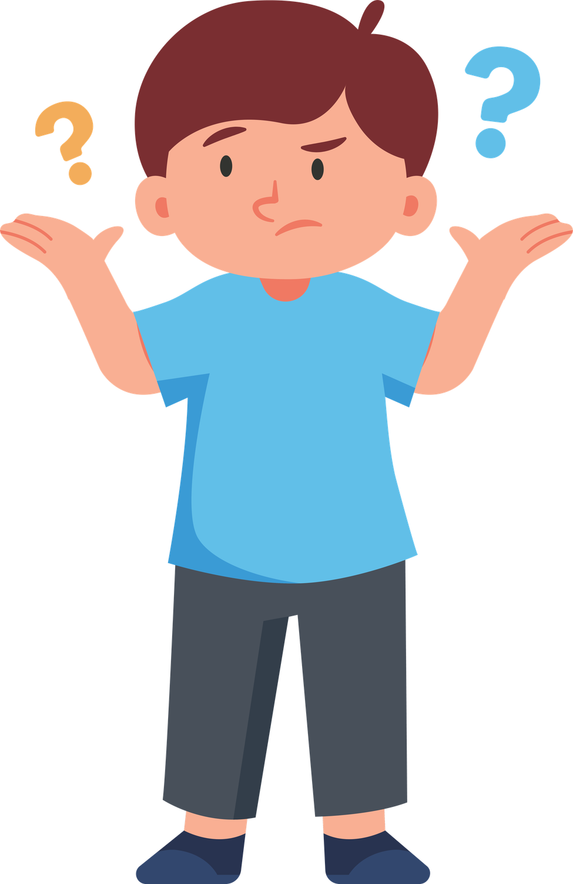
Coping Skills
01
02
03
Respira y regula tu cuerpo
Distracción sana / recreación
Pensamiento positivo realista
  Respiración triangular
  Respirar profundo 3 veces
  Caminar un minuto
  Beber agua
  Escuchar música
  Dibujar
  Cambiar de actividad un momento
  Estirarse
  He podido con cosas peores
  Puedo pedir ayuda
  Esto es temporal

Slide 59
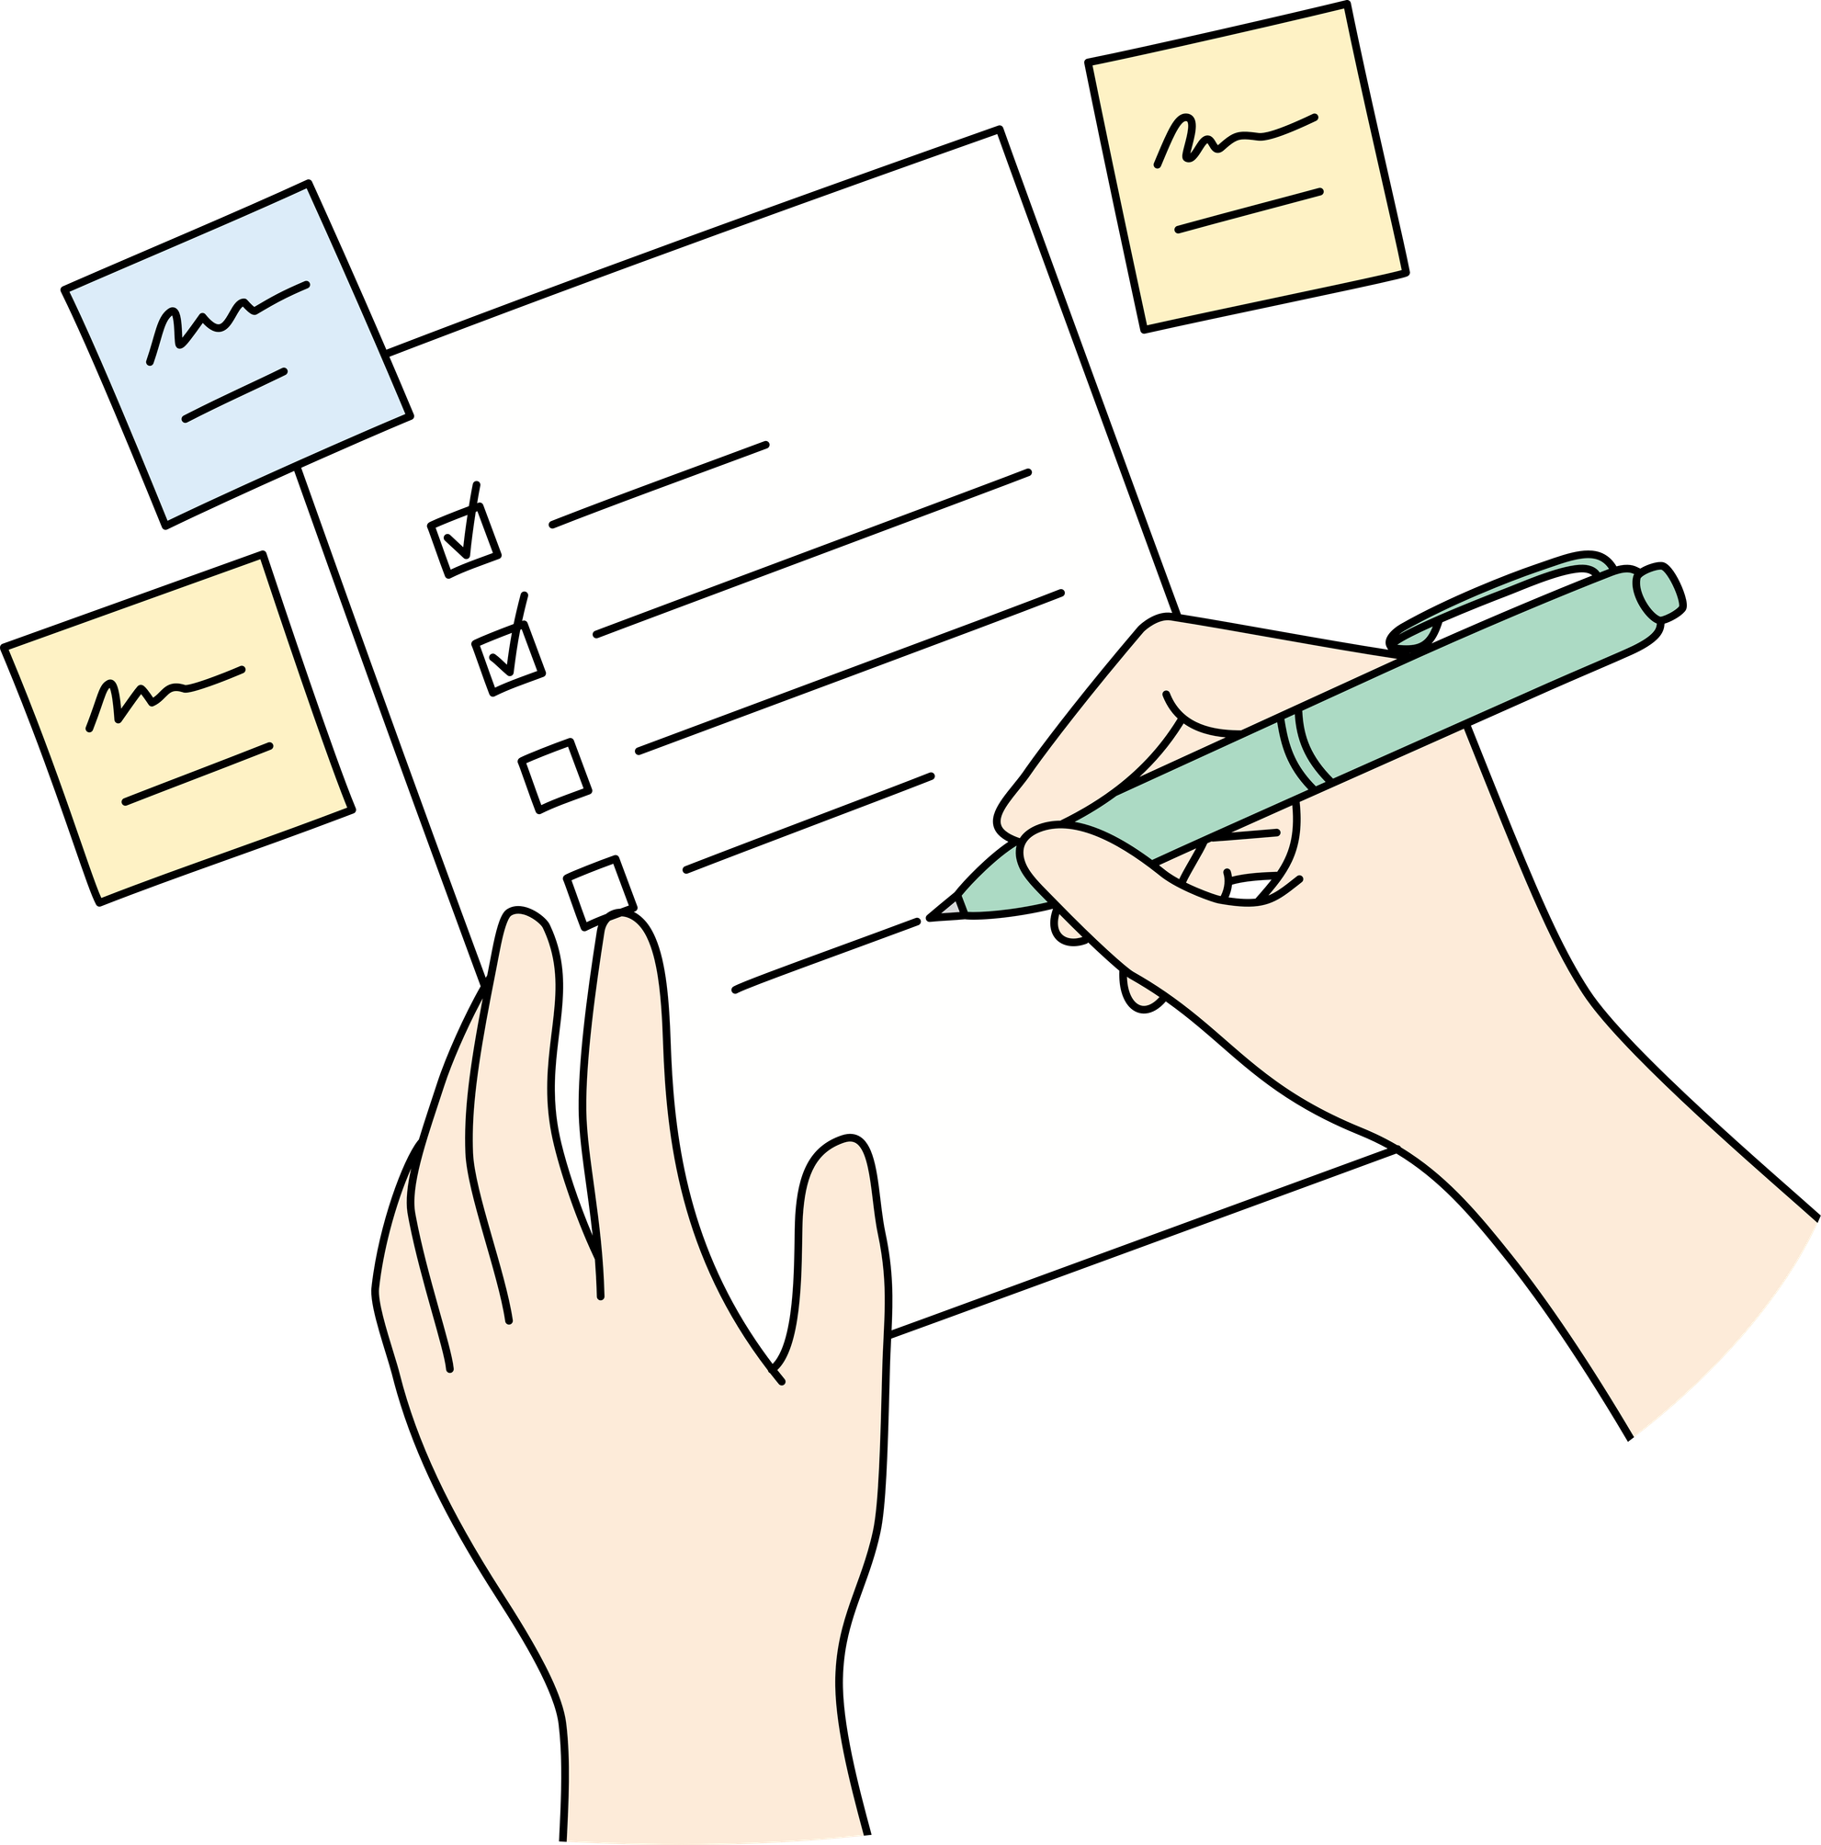
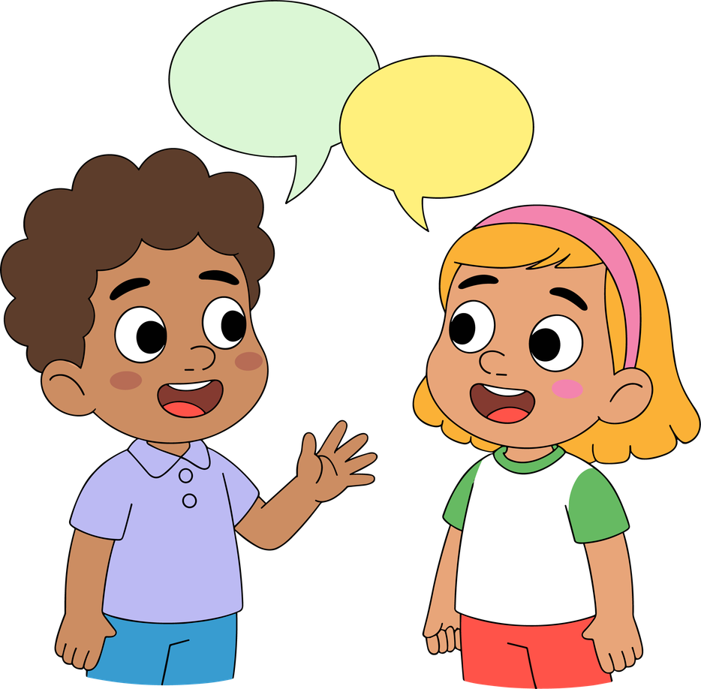
Habilidades de afrontamiento
04
05
Planificación
Hablar con alguien
  Dividir tareas
  Hacer una lista
  Organizar tiempos
  Expresar preocupación
  Pedir consejo
  Pedir compañamiento

Slide 60
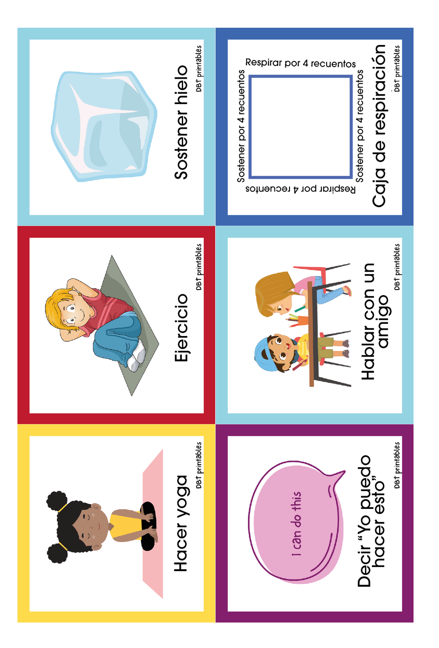
Fichas de ayuda
¿Quién me ayuda cuando me siento mal?
Pedir ayuda no es signo de debilidad, sino de inteligencia emocional.

Slide 61
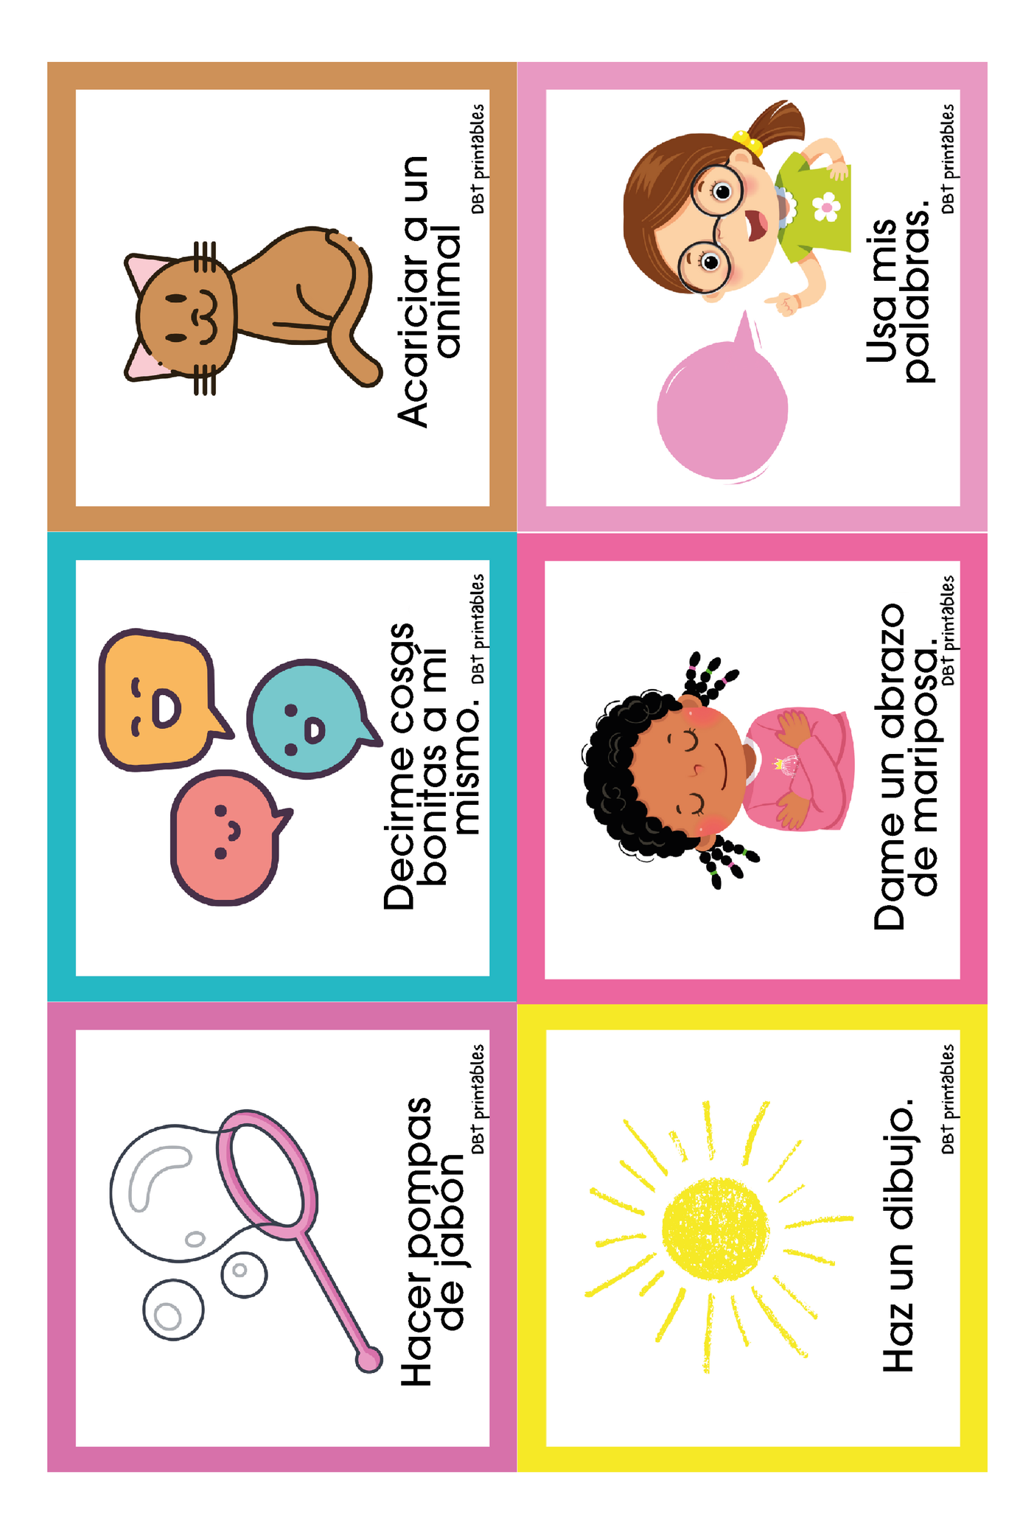

Slide 62
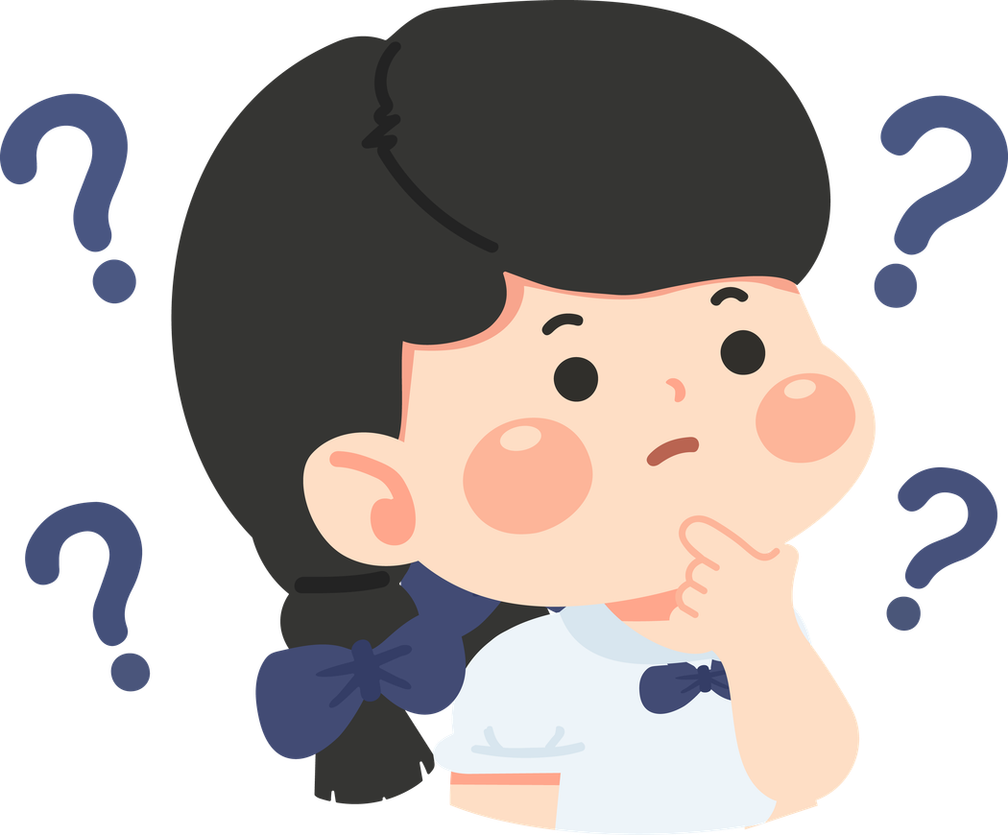
Todas las personas necesitan herramientas diferentes.
Lo importante es conocer qué te ayuda a ti.
¿Qué herramientas os ayudan más?
¿A quién puedes pedir ayuda cuando lo necesitas?
¿Qué opción puedes probar cuando empiezas a estresarte?

Slide 63
Actividad 2.4
Juego “1-7”

Slide 64
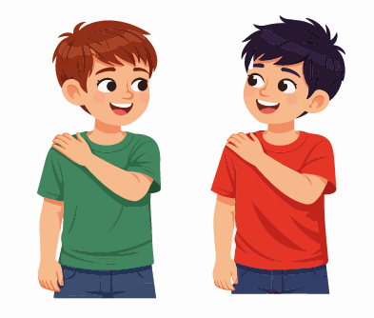
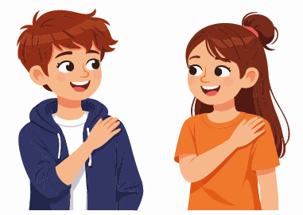
Materiales
  Espacio amplio
  Círculo grande
  No se necesita material extra
¿Qué es lo que haremos?
  Seguir señales rápidas de movimiento.
  Contar del 1 al 7 y reaccionar según la regla.
  Observar cómo nos afecta el estrés repentino.
  Practicar atención, reacción y autocontrol.

Slide 65
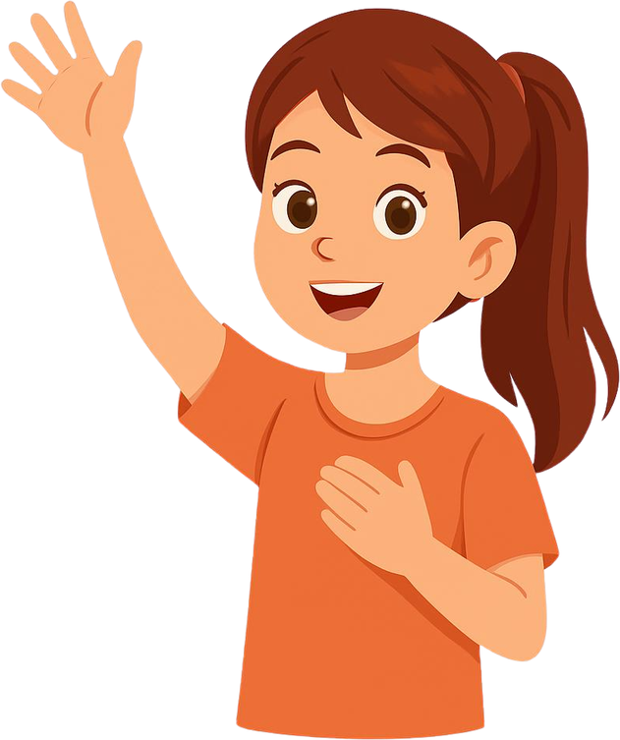
Esto es un juego de estrés ligero y controlado.
Equivocarse es parte del juego.
Haz lo mejor que puedas; no hace falta hacerlo perfecto.
7
1, 2, 3, 4, 5, 6…
1, 2, 3, 4, 5, 6…

Slide 66
¿Te has sentido un poco presionado?
¿Era más difícil pensar cuando íbamos rápido?
¿Qué ocurre cuando tenemos prisa y no tenemos un plan?
¿Cómo puedes ayudarte en situaciones de estrés repentino?

Slide 67
Actividad 2.5
Construcción del “Cofre del Tesoro emocional”

Slide 68
Materiales
  Plantilla del cofre
  Tijeras
  Pegamento
  Rotuladores/colores
  Stickers
¿Qué es lo que haremos?
  Construir un cofre de papel.
  Escribir “tesoros” que nos ayudan: personas, actividades, frases, lugares, estrategias.
  Guardar dentro recursos personales para momentos difíciles.

Slide 69
Este cofre guarda aquello que te ayuda cuando no te sientes bien.
Tus tesoros son personales.
No tienes que compartir nada si no quieres.
¿Qué cosas te ayudan cuando estás estresado/a?
¿Qué persona te hace sentir seguro/a?
¿Qué frase te gustaría recordar cuando estés nervioso/a?
¿Qué quieres guardar dentro que realmente te sirva?

Slide 70
Actividad 2.6
Mi Póster del Estrés

Slide 71
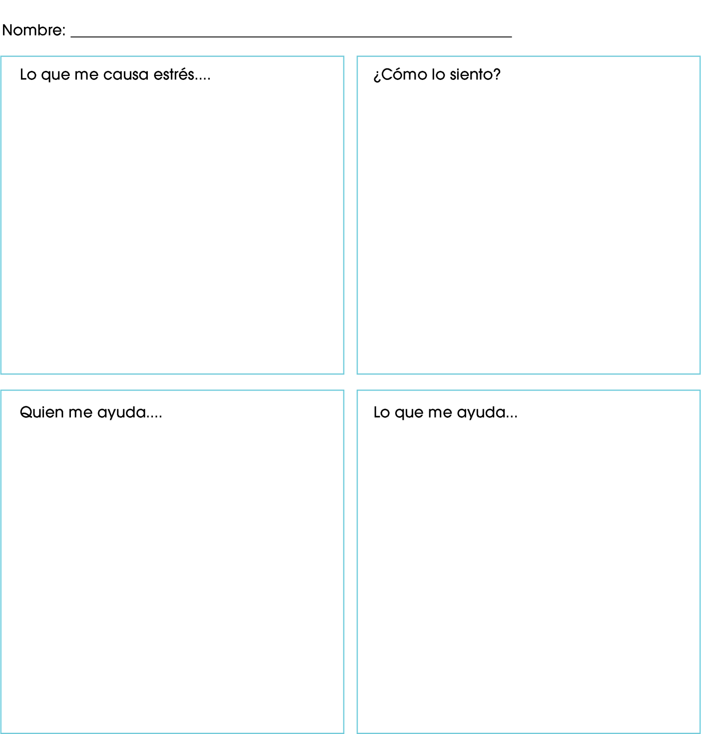
Materiales
  Plantilla del póster
  Colores, tijeras, pegamento
  Cofre del tesoro al lado para inspirarse
¿Qué es lo que haremos?
  Crear un póster dividido en 4 secciones:
    Qué me estresa
    Cómo lo noto
    Qué me ayuda
    Quién me ayuda
  Este póster será una herramienta personal para todo el curso.

Slide 72
No tiene que ser bonito:
tiene que ser útil.
Este póster es un recordatorio de tus recursos. Lo que a ti te ayuda puede no ayudar a otros, y está bien.
¿Qué te estresa más?
¿Qué señales te envía tu cuerpo?
¿A quién puedes pedir ayuda?
¿Qué estrategia te funciona mejor?

Slide 73
No tiene que ser bonito:
tiene que ser útil.
Este póster es un recordatorio de tus recursos. Lo que a ti te ayuda puede no ayudar a otros, y está bien.
  Exámenes
  Conflictos con amigos
  Demasiadas tareas
  Presión por hacerlo perfecto
  Cambios inesperados
  Corazón rápido
  Tensión en hombros
  Dolor de estómago
  Ganas de llorar
  Respiración acelerada
  Familia
  Profesora/tutor
  Amigo/a de confianza
  Orientador
  Entrenador
  Respirar hondo
  Caminar
  Pedir ayuda
  Escuchar música
  Hacer una lista
  Ir a un lugar tranquilo

Slide 74
Actividad 2.7
“Mi Planeta” — Ejercicio anti-estrés y visualización
creativa

Slide 75
Materiales
  Música suave (opcional)
  Pegatina o punto de color (opcional)
¿Qué es lo que haremos?
  Imaginar un planeta personal donde decidimos qué se queda y qué se va.
  Visualización guiada para regular el estrés.
  Elegir un símbolo o palabra de anclaje.

Slide 76

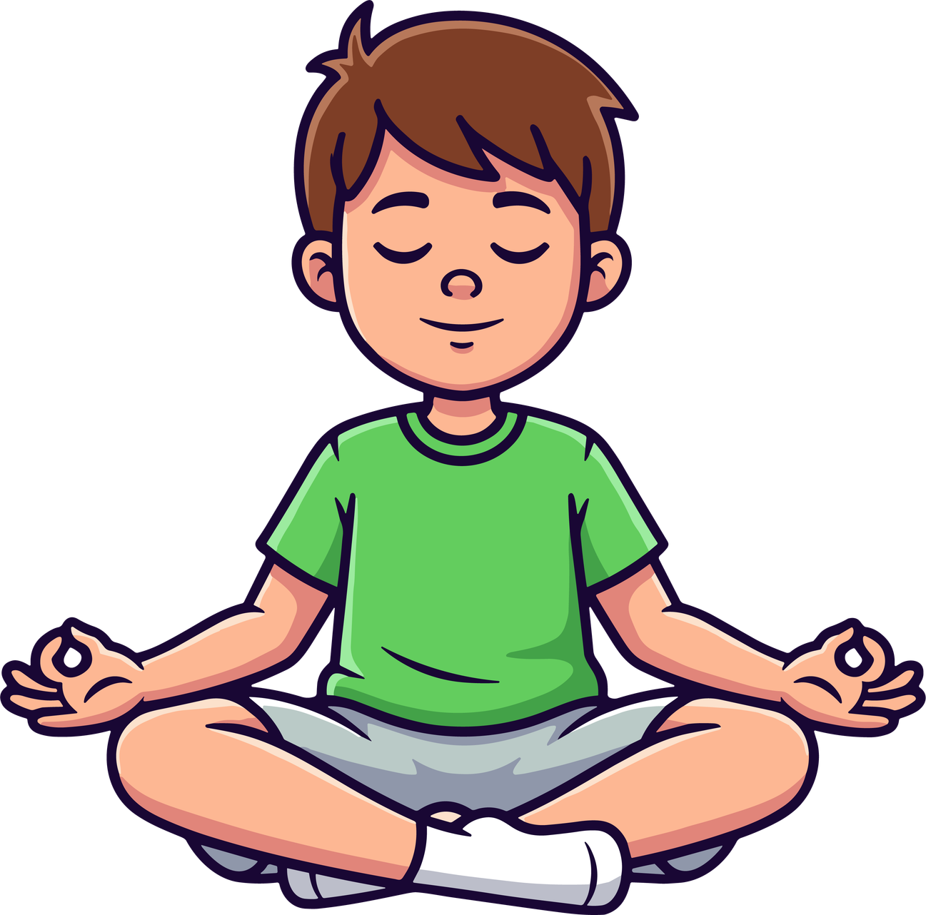
Imagina que tienes tu propio planeta… Puedes ponerle el nombre que quieras. Ese planeta
está hecho solo para ti, y tú decides cómo es.
Mira a tu alrededor:
  ¿Cómo es su superficie?
  ¿Tiene montañas, agua, bosques, ciudades, nubes o luces?
  ¿Qué colores ves?
Ahora escucha:
  ¿Qué sonidos hay en tu planeta?
  ¿Hay silencio?
  ¿Hay viento, música, voces suaves…?
Decisiones importantes
En tu planeta aparecerán cosas que te gustan… y también pueden aparecer cosas que te
estresan: sensaciones, pensamientos, situaciones o emociones pesadas.
Recuerda: “tú decides qué permites y qué no.”
Si algo que no te gusta aparece, puedes decirle:
”Gracias por venir a avisarme, pero aquí no te necesito. Puedes irte.“

Slide 77
Y lo empujas suavemente fuera del planeta.
“Todo lo que te hace bien se queda. Todo lo que te hace daño… lo apartas. No hace falta enfadarse. Simplemente decides.”
Recordatorio o “ancla” del planeta
“Para recordar este planeta cuando estés estresado, piensa en un pequeño símbolo o palabra
que lo represente. Puede ser una estrella, un color, una frase corta o el nombre del planeta.”
Regreso suave
“Respira hondo… Siente el cuerpo sentado aquí… Y cuando estés listo, abre los ojos poco
a poco.”

Slide 78
Actividad 2.8
Cierre del Módulo 2

Slide 79
Materiales
  Círculo de sillas
  Pósteres y cofres visibles
¿Qué es lo que haremos?
  Compartir una palabra o frase para cerrar.
  Integrar lo aprendido.
  Reforzar las herramientas personales.

Slide 80
Tenéis muchas herramientas para gestionar el estrés.
El estrés es normal; saber manejarlo es crecer.
No estáis solos: podéis pedir ayuda.
¿Qué es lo primero que puedes hacer cuando te estresas?
¿Qué herramienta crees que usarás más?
¿Qué te llevas de este módulo?

Slide 81
Actividades complementarias
Actividad 3.1
“El semáforo del estrés” — Herramienta rápida de autorregulación

Slide 82
Materiales
  Cartulinas roja, amarilla y verde
  Rotuladores
  Plantilla del semáforo (opcional)
  Pizarra
¿Qué es lo que haremos?
  Conocer los 3 niveles del estrés: verde, amarillo y rojo.
  Identificar qué sentimos en cada uno.
  Aprender estrategias concretas para regular cada nivel.
  Crear un mini semáforo personal (opcional) que pueden usar todo el año.

Slide 83
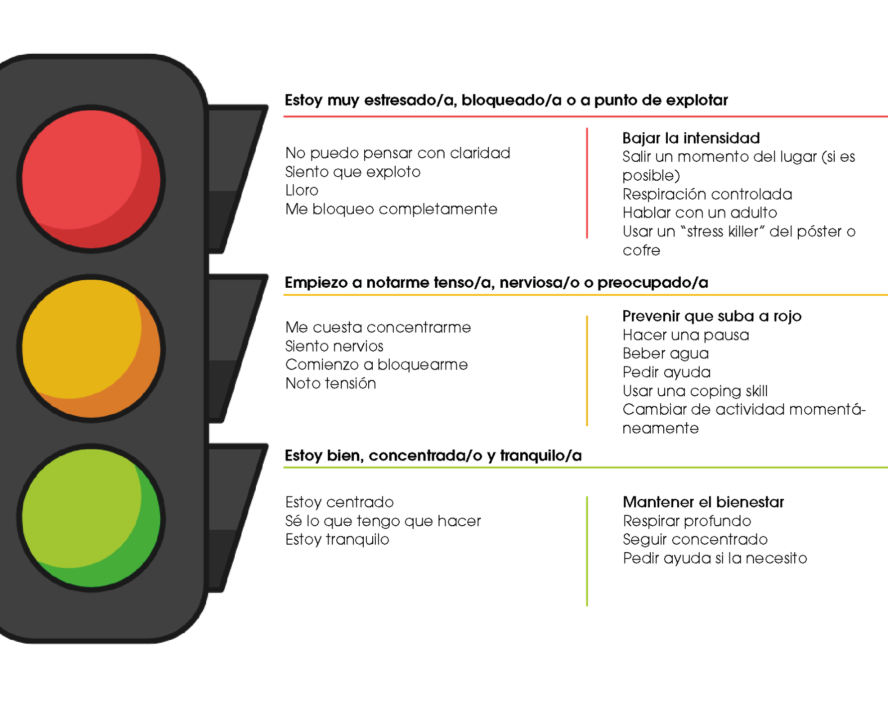
ejemplos de cada nivel
¿Qué puedo hacer cuando estoy en cada color?

Slide 84
¿En qué color estás ahora mismo?
¿Qué señales te indican que estás en amarillo?
¿Qué haces tú cuando estás en rojo?
¿Qué te ayuda a volver al verde?

Slide 85
Actividad 3.2
Caja de primeros auxilios emocionales

Slide 86
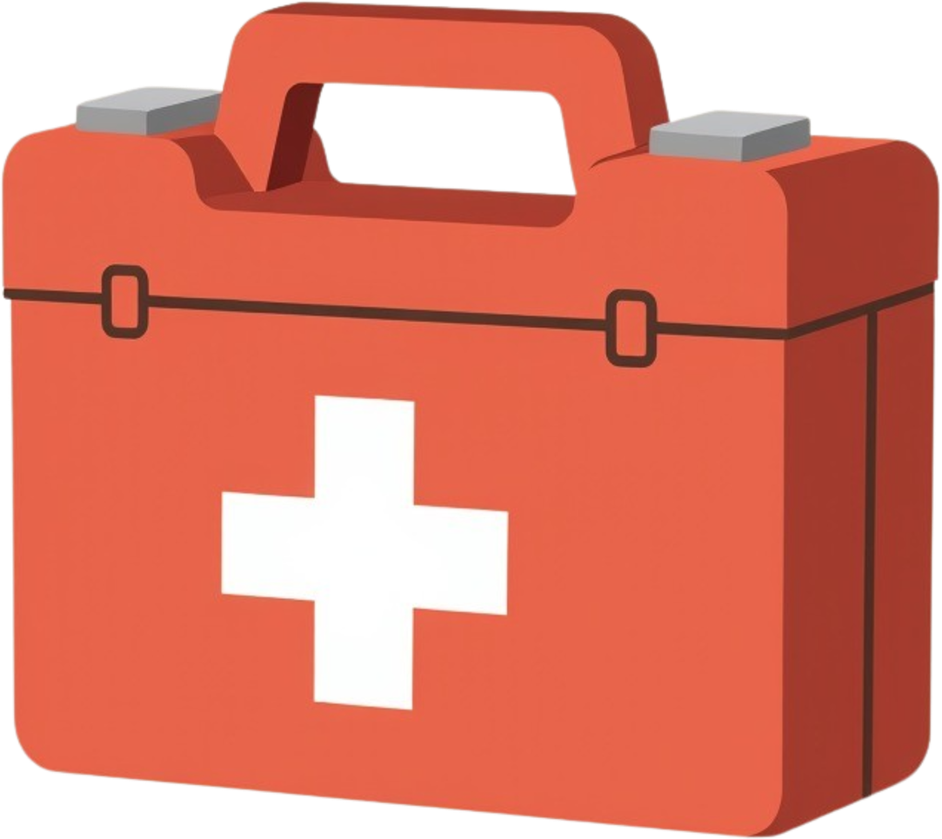
Materiales
  Caja pequeña o sobre
  Tiras de papel o tarjetas
  Rotuladores
  Decoración opcional (stickers, colores)
¿Qué es lo que haremos?
  Crear una pequeña “caja de emergencia emocional”.
  Escribir herramientas rápidas para calmarse.
  Convertir estrategias abstractas en recordatorios concretos.

Slide 87
Igual que hay botiquines para curar heridas, también necesitamos uno para el estrés.
Este botiquín te ayudará cuando estés saturado/a.
Es personal: no es necesario que lo compartas.
¿Qué te ayuda a calmarte cuando estás muy estresado?
¿Qué frase te gustaría recordar en un mal momento?
¿Qué te gustaría encontrar en tu caja cuando lo estés pasando mal?

Slide 88
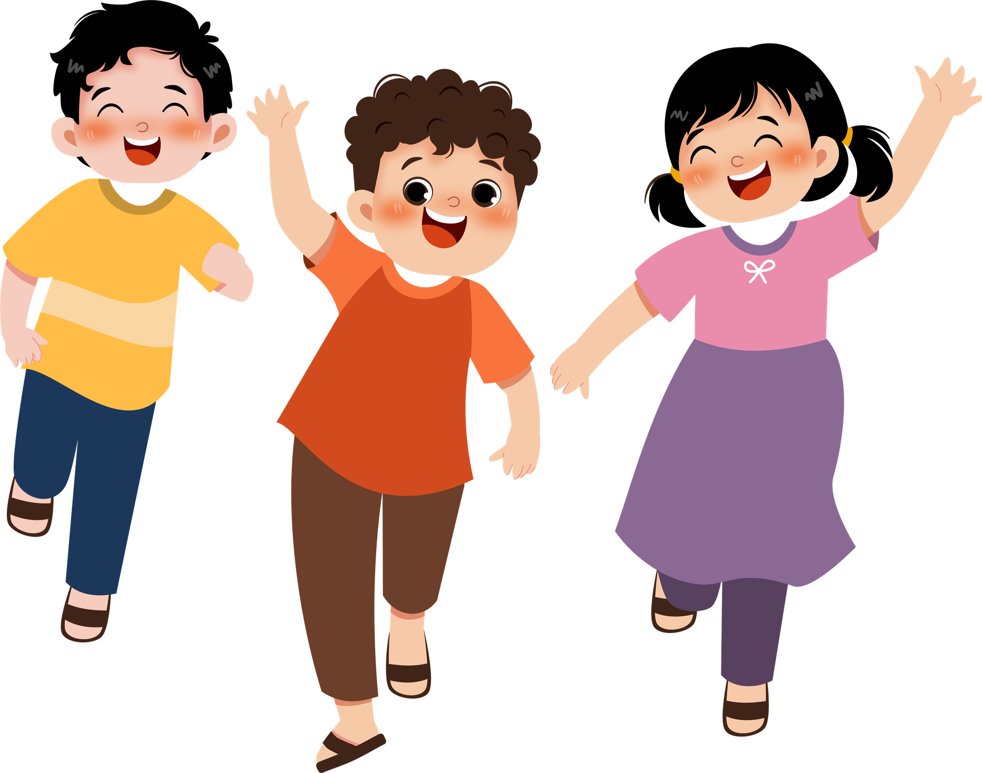
El estrés forma parte de la vida, pero tú tienes herramientas para manejarlo. Cada vez que usas una estrategia, respiras, pides ayuda o escuchas a tu cuerpo, estás cuidando de ti y haciéndote más fuerte.
Lo que has aprendido en este módulo
01
Qué cosas te estresan
02
Cómo lo nota tu cuerpo
03
Estrategias para calmarte
04
Personas que te pueden ayudar
05
Tu Cofre del Tesoro y tu Póster del Estrés
06
Tu Planeta interior para encontrar calma

Slide 89
El estrés forma parte de la vida, pero tú tienes herramientas para manejarlo. Cada vez que usas una estrategia, respiras, pides ayuda o escuchas a tu cuerpo, estás cuidando de ti y haciéndote más fuerte.
Recuerda
01
No estás solo/a
02
Tus emociones importan
03
Puedes pedir ayuda
04
Puedes regularte
05
Puedes parar
06
Puedes empezar de nuevo

Slide 90


